Slide 1
МБОУ Верховажская средняя школа им. Я.Я. Кремлева
Районное методическое объединение учителей иностранного языка
«Формирование читательской грамотности на уроках английского языка в начальной школе»
Собенина Елена Юрьевна,
учитель английского языка

Slide 2
Изучение иностранных языков всегда являлось важным аспектом жизни человека. Иностранные языки знакомят нас с традициями и культурой других стран, помогают в общении с другими людьми во время путешествий, развивают мышление и память .
Основной целью обучения иностранному языку является формирование навыков свободного общения и практического применения полученных знаний, поэтому учитель на уроках работает по всем направлениям формирования функциональной грамотности.

Slide 3
Функциональная грамотность – это способность человека использовать приобретаемые в течение жизни знания для решения широкого диапазона жизненных задач в различных сферах человеческой деятельности, общения и социальных отношений.

Slide 4
Функциональная грамотность простыми словами — это умение применять в жизни знания и навыки, полученные в школе. Это уровень образованности, который может быть достигнут за время школьного обучения, предполагающий способность решать жизненные задачи в различных ее сферах.

Slide 5
Целью обучения функциональной грамотности на уроках иностранного языка является совершенствование иноязычной компетенции, способность и готовность школьников использовать язык для решения коммуникативных задач. Создание на уроках благоприятной среды для формирования функциональной грамотности, ее коммуникативной составляющей, – одна из приоритетных задач развития образования сегодня.

Slide 6
Чем понятие «чтение» отличается от понятия «функциональное чтение»?
Чтение – это технология интеллектуального развития, способ обретения культуры, посредник в общении, средство для решения жизненных проблем. Без чтения невозможно интеллектуальное развитие и самообразование, которые продолжаются на протяжении всей жизни.

Slide 7
Функциональное же чтение – это чтение с целью поиска информации для решения конкретной задачи, выполнения определенного задания или для получения информации из текста для понимания, преобразования текста и т.д.

Slide 8
Достичь функциональной грамотности в прцессе обучения можно разными способами.Однако одним из главных компонентов преподавания иностранного языка является заинтересованность обучающихся.

Slide 9
Для формирования читательской грамотности на уроках английского языка в начальной школе можно использовать упражнения, построенные на работе с разными форматами текстов:
- сплошные (статьи, эссе, рассказы, письма),
-не сплошные (таблицы, графики),
- смешанные (информация располагается как в сплошном, так и не в сплошном формате),
-составные (например, несколько сайтов разных туристических компаний, личные письма, биография, школьный учебник, официальные документы, блоги.

Slide 10
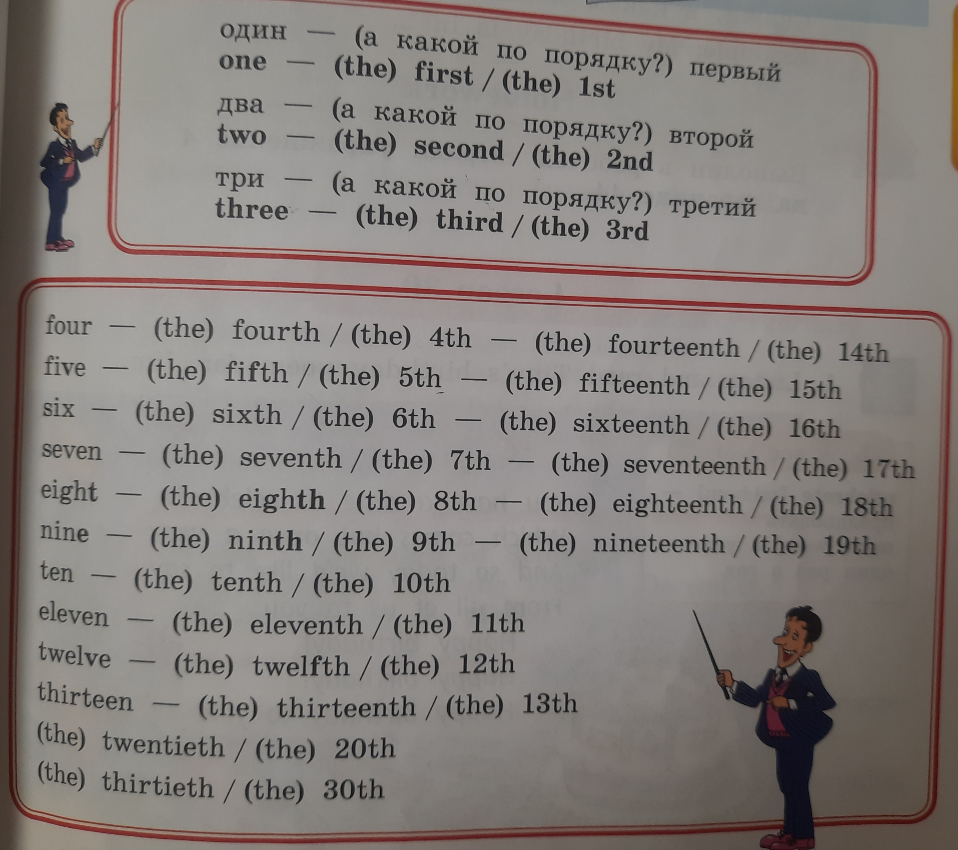
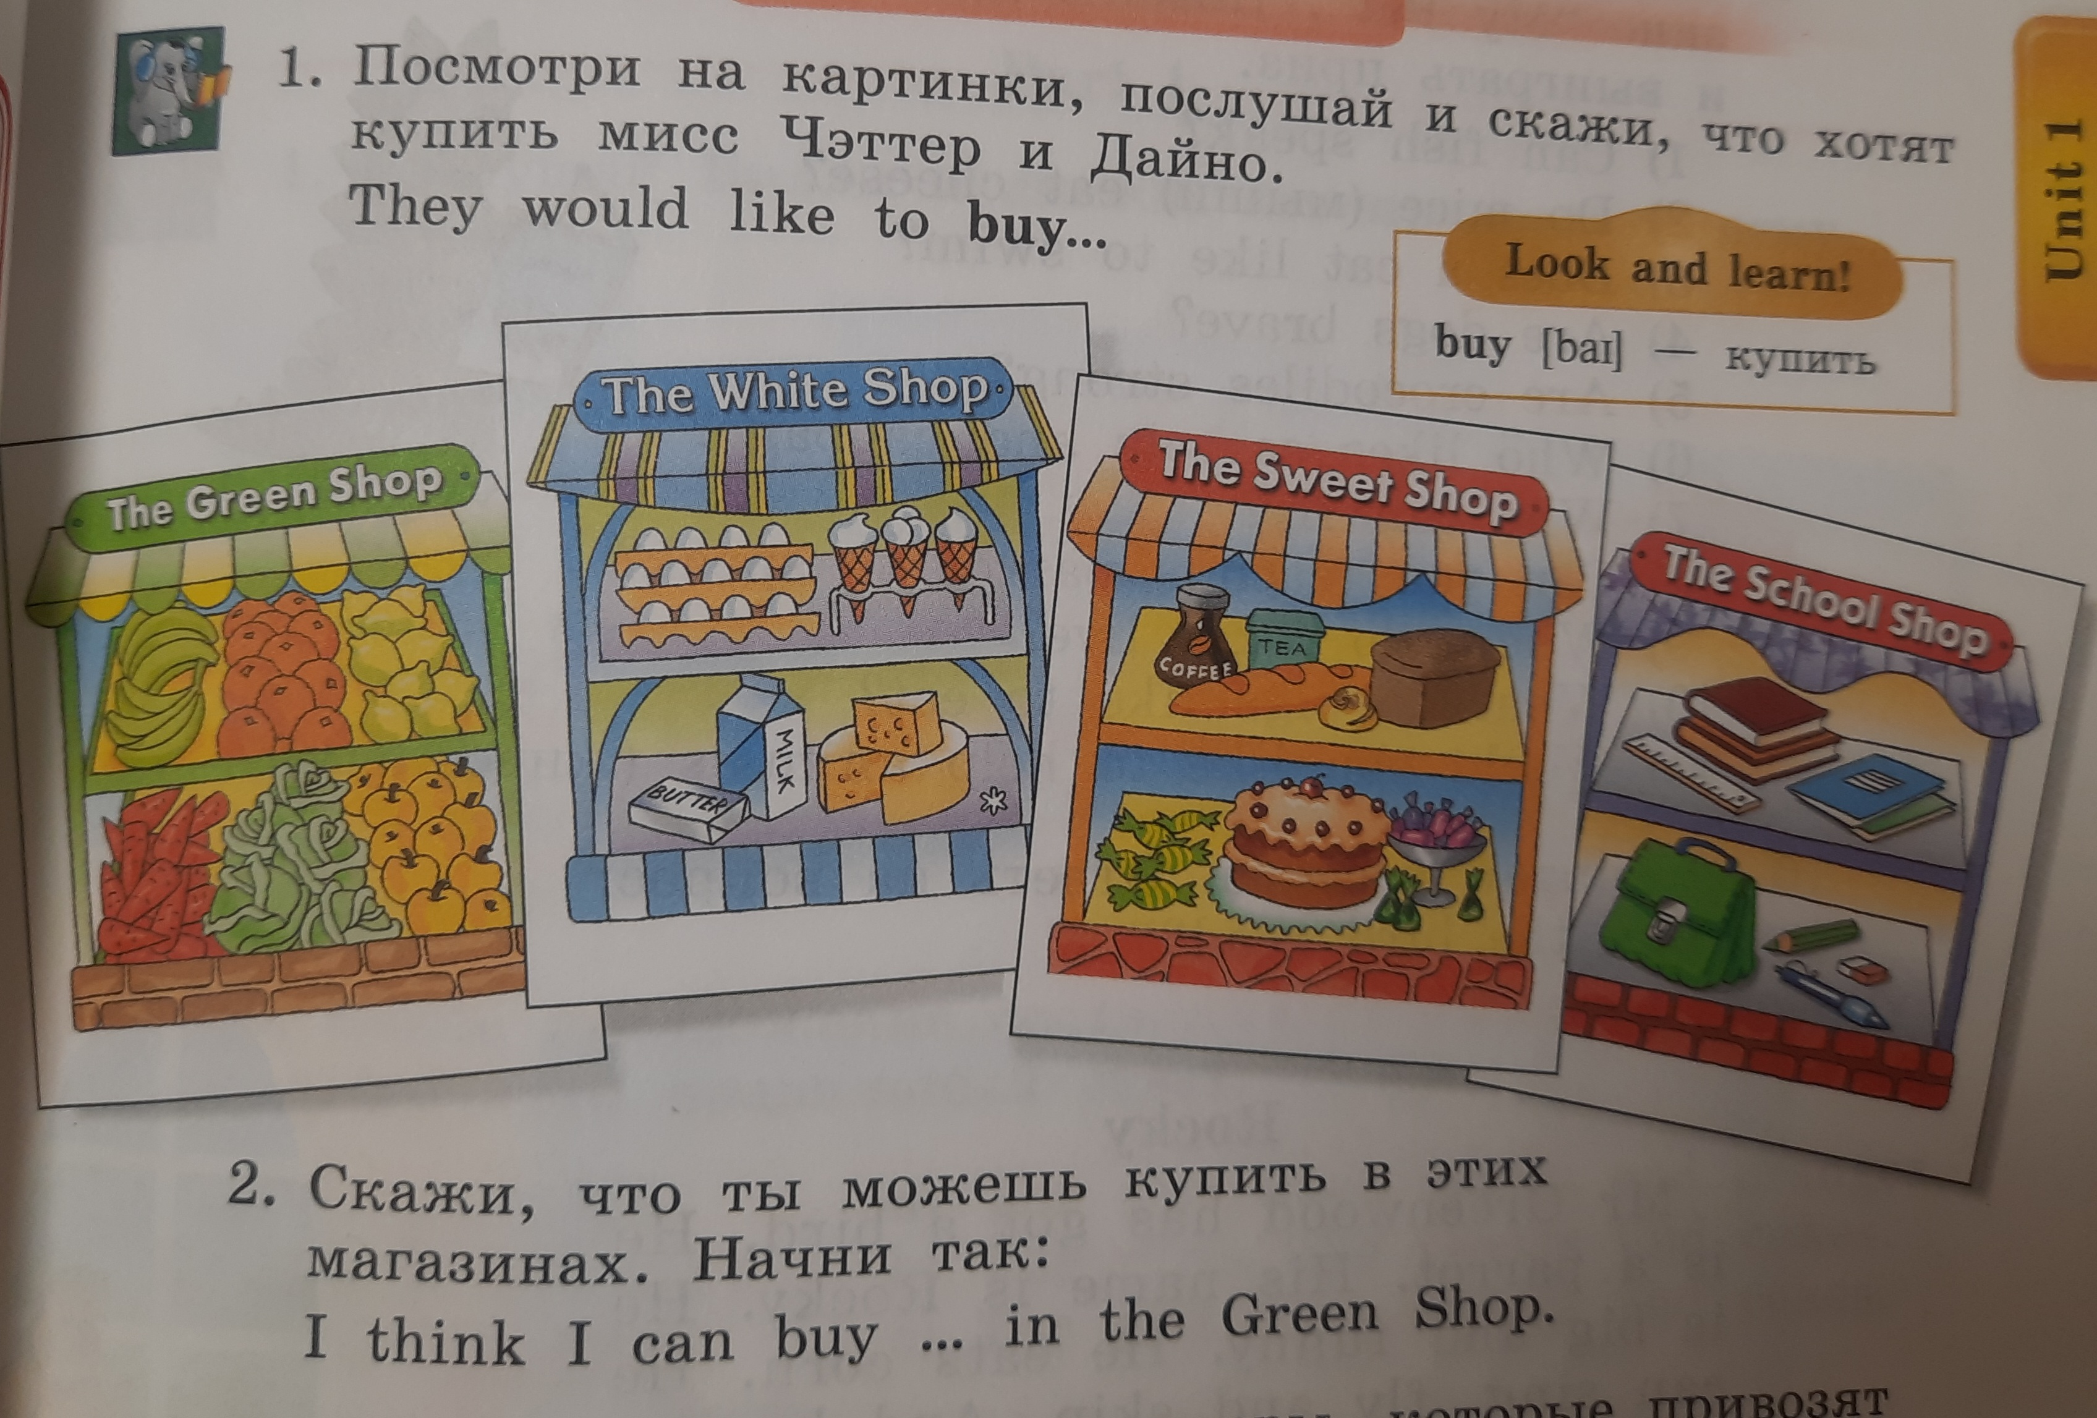
Математическая грамотность

Slide 11
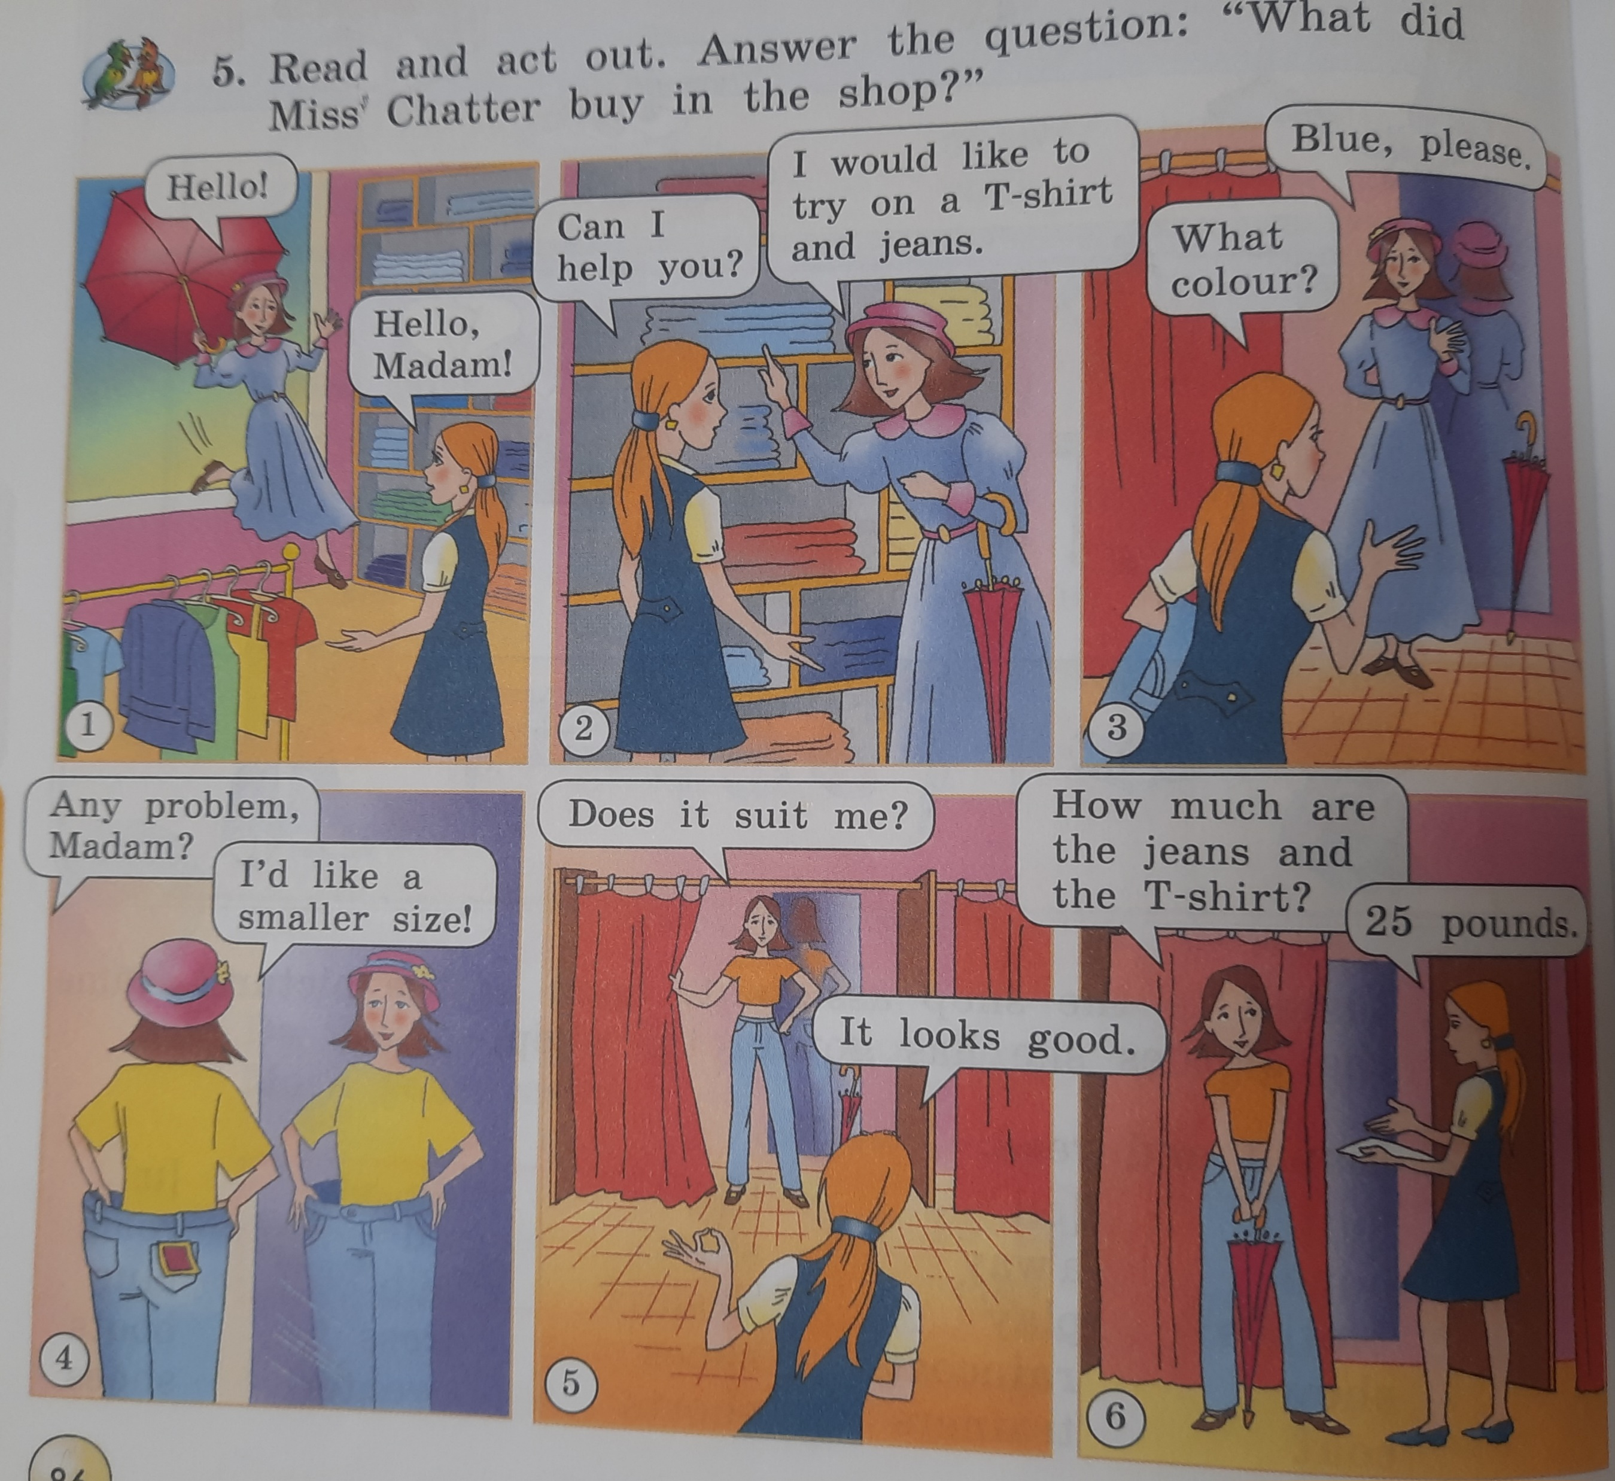
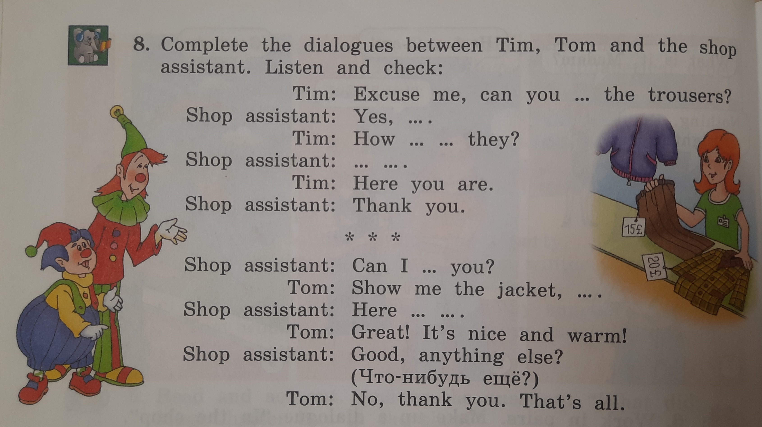
Финансовая грамотность

Slide 12
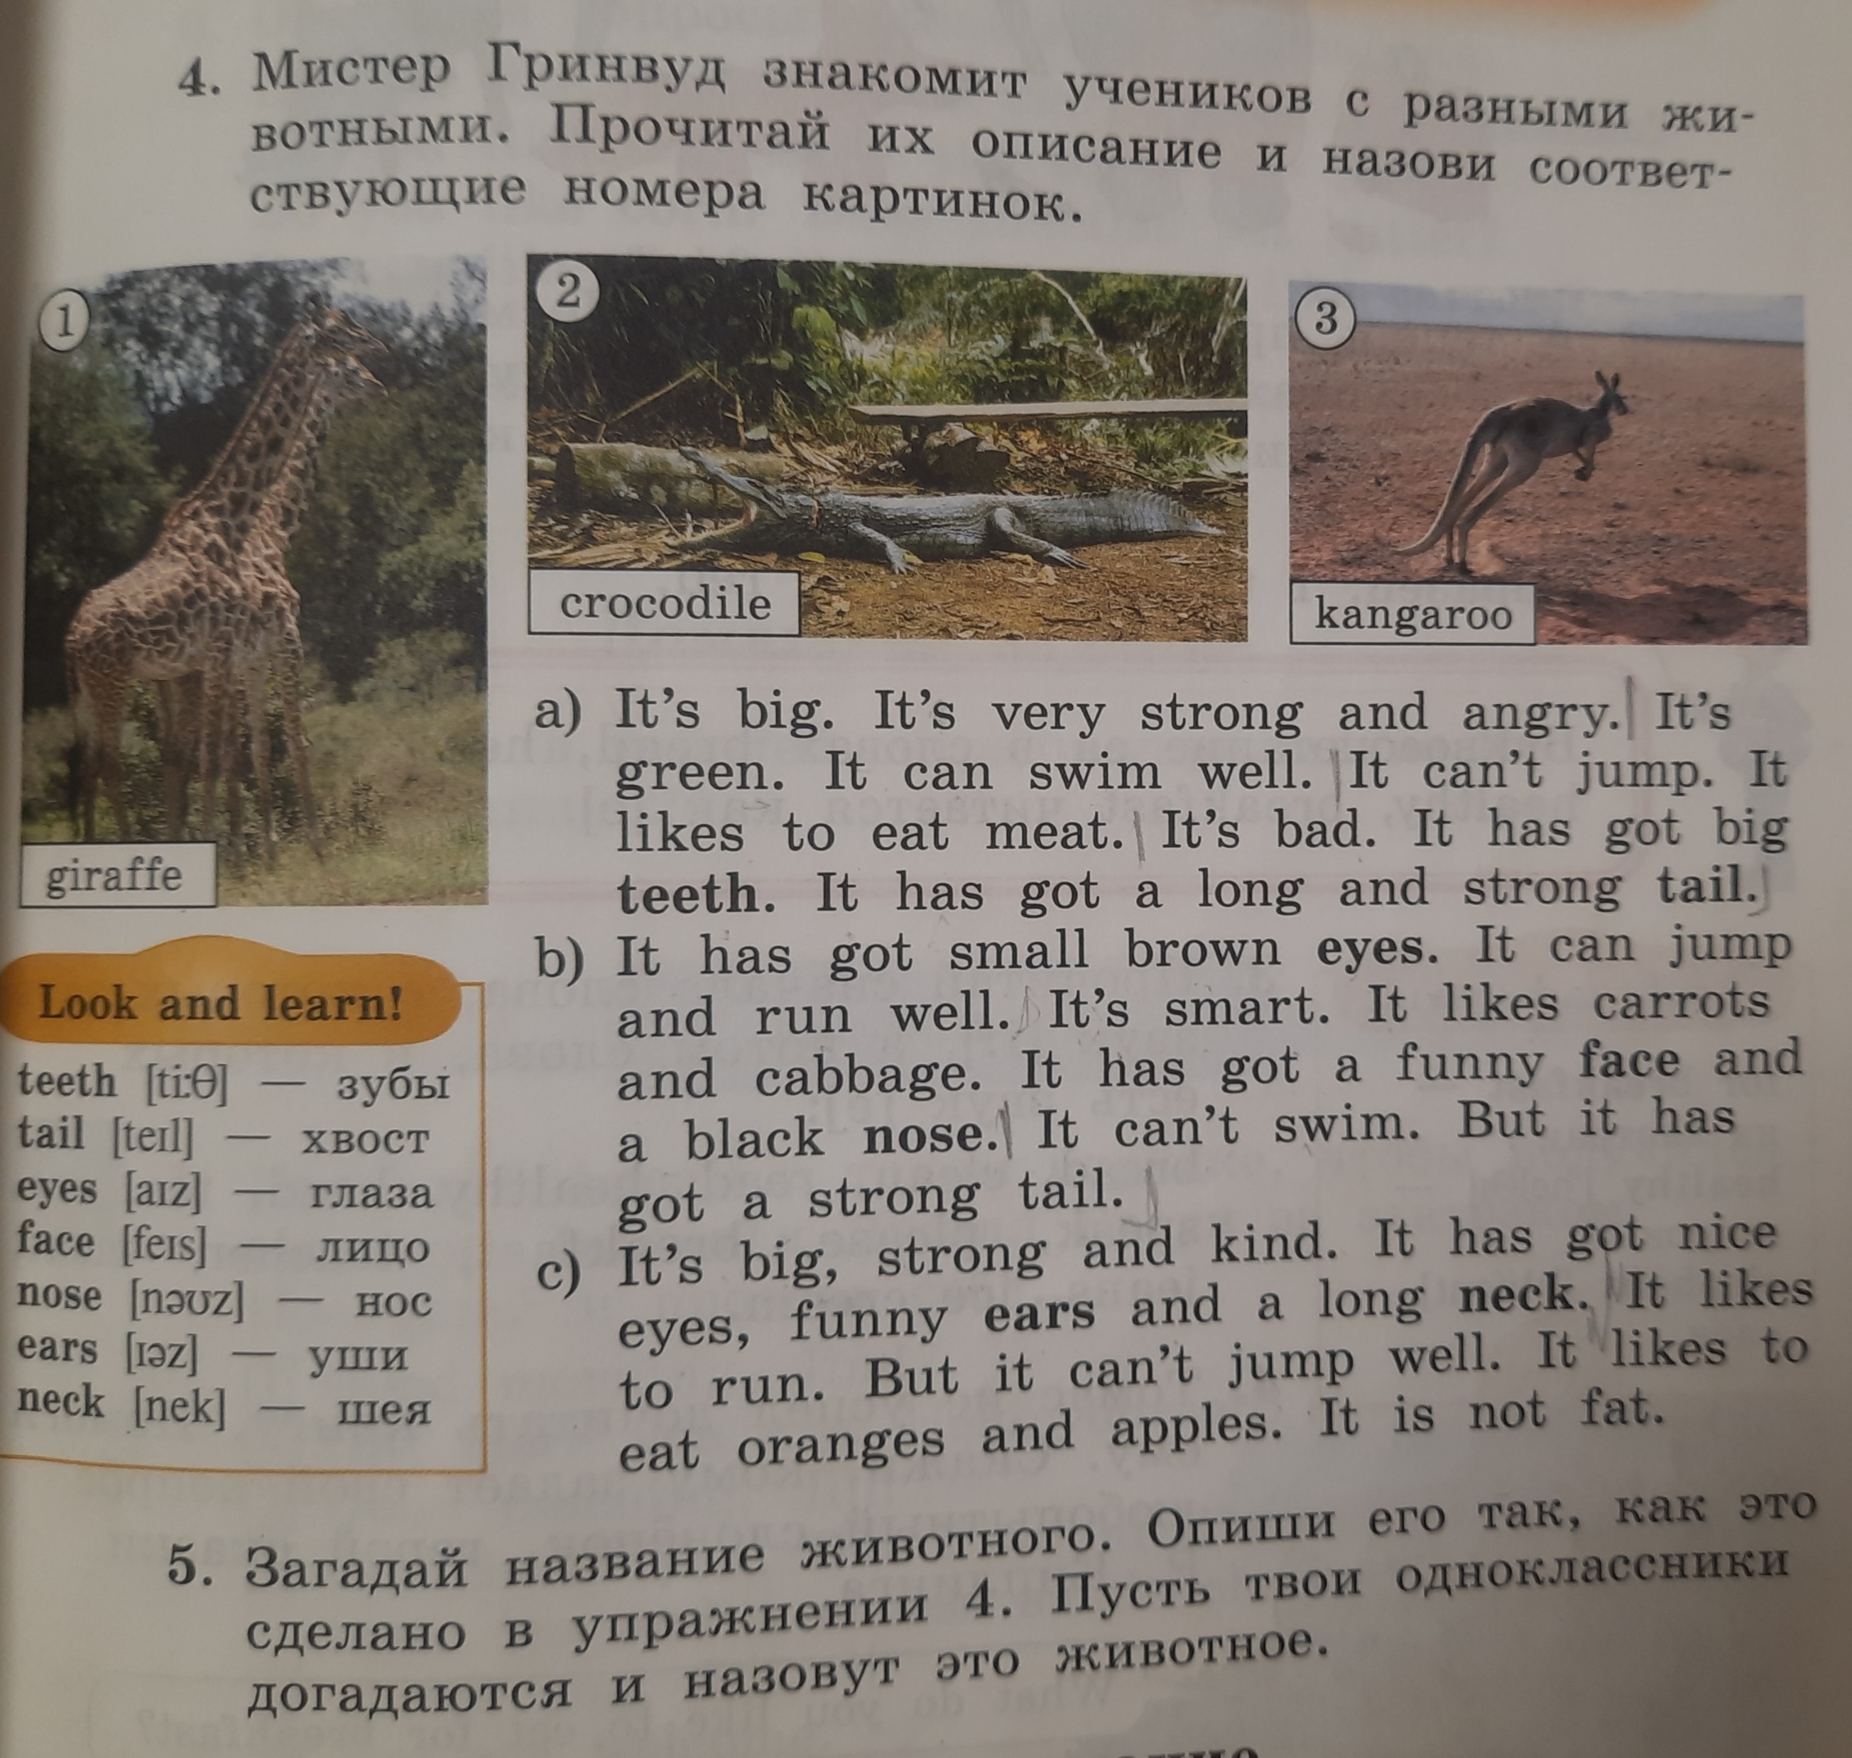
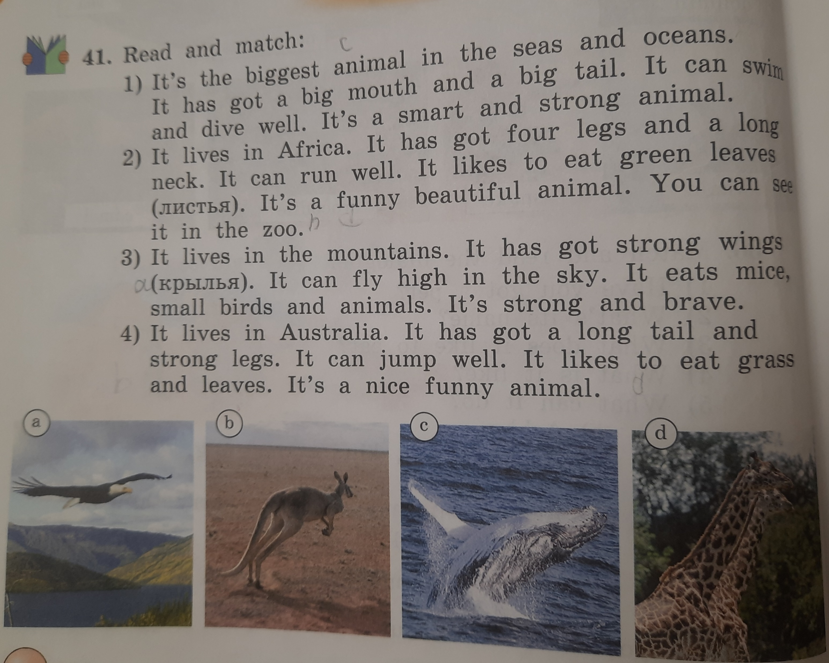
Естественнонаучная грамотность

Slide 13
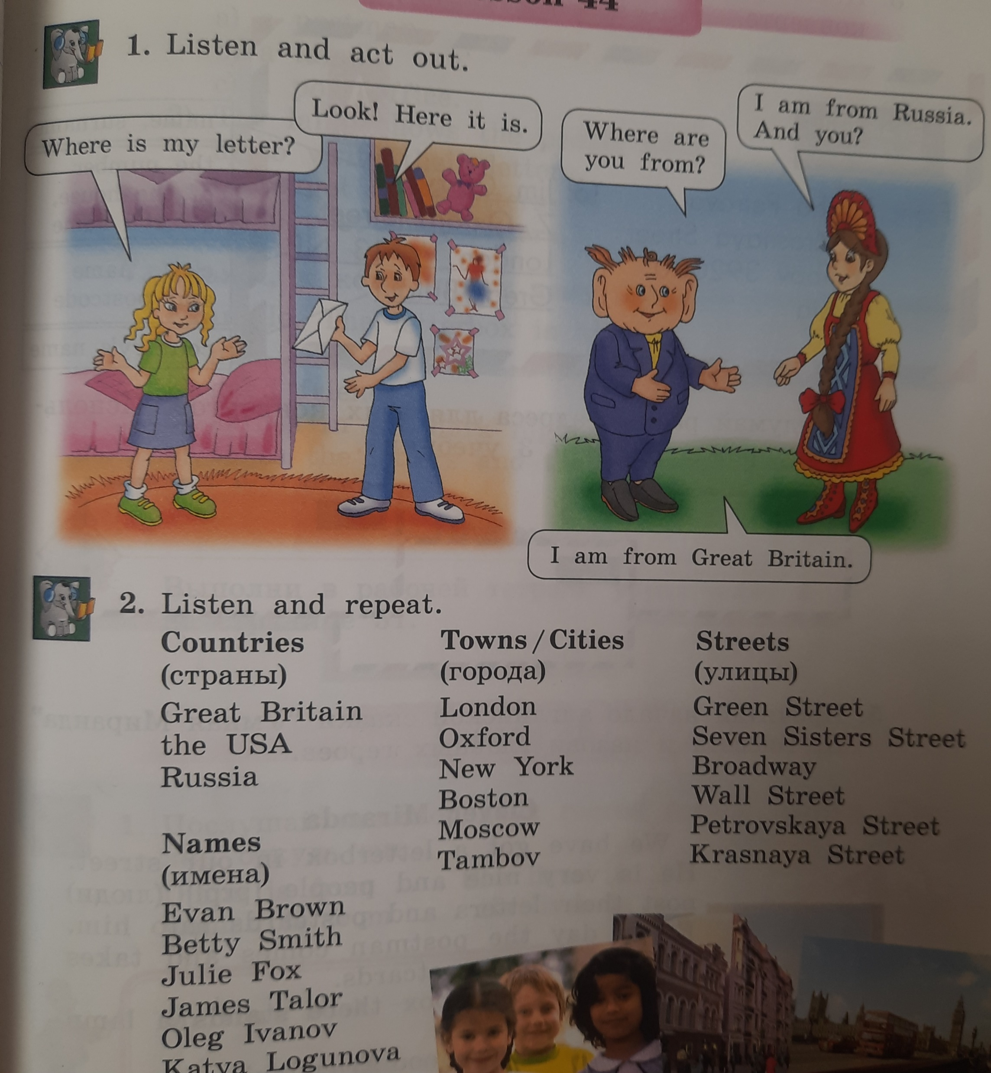
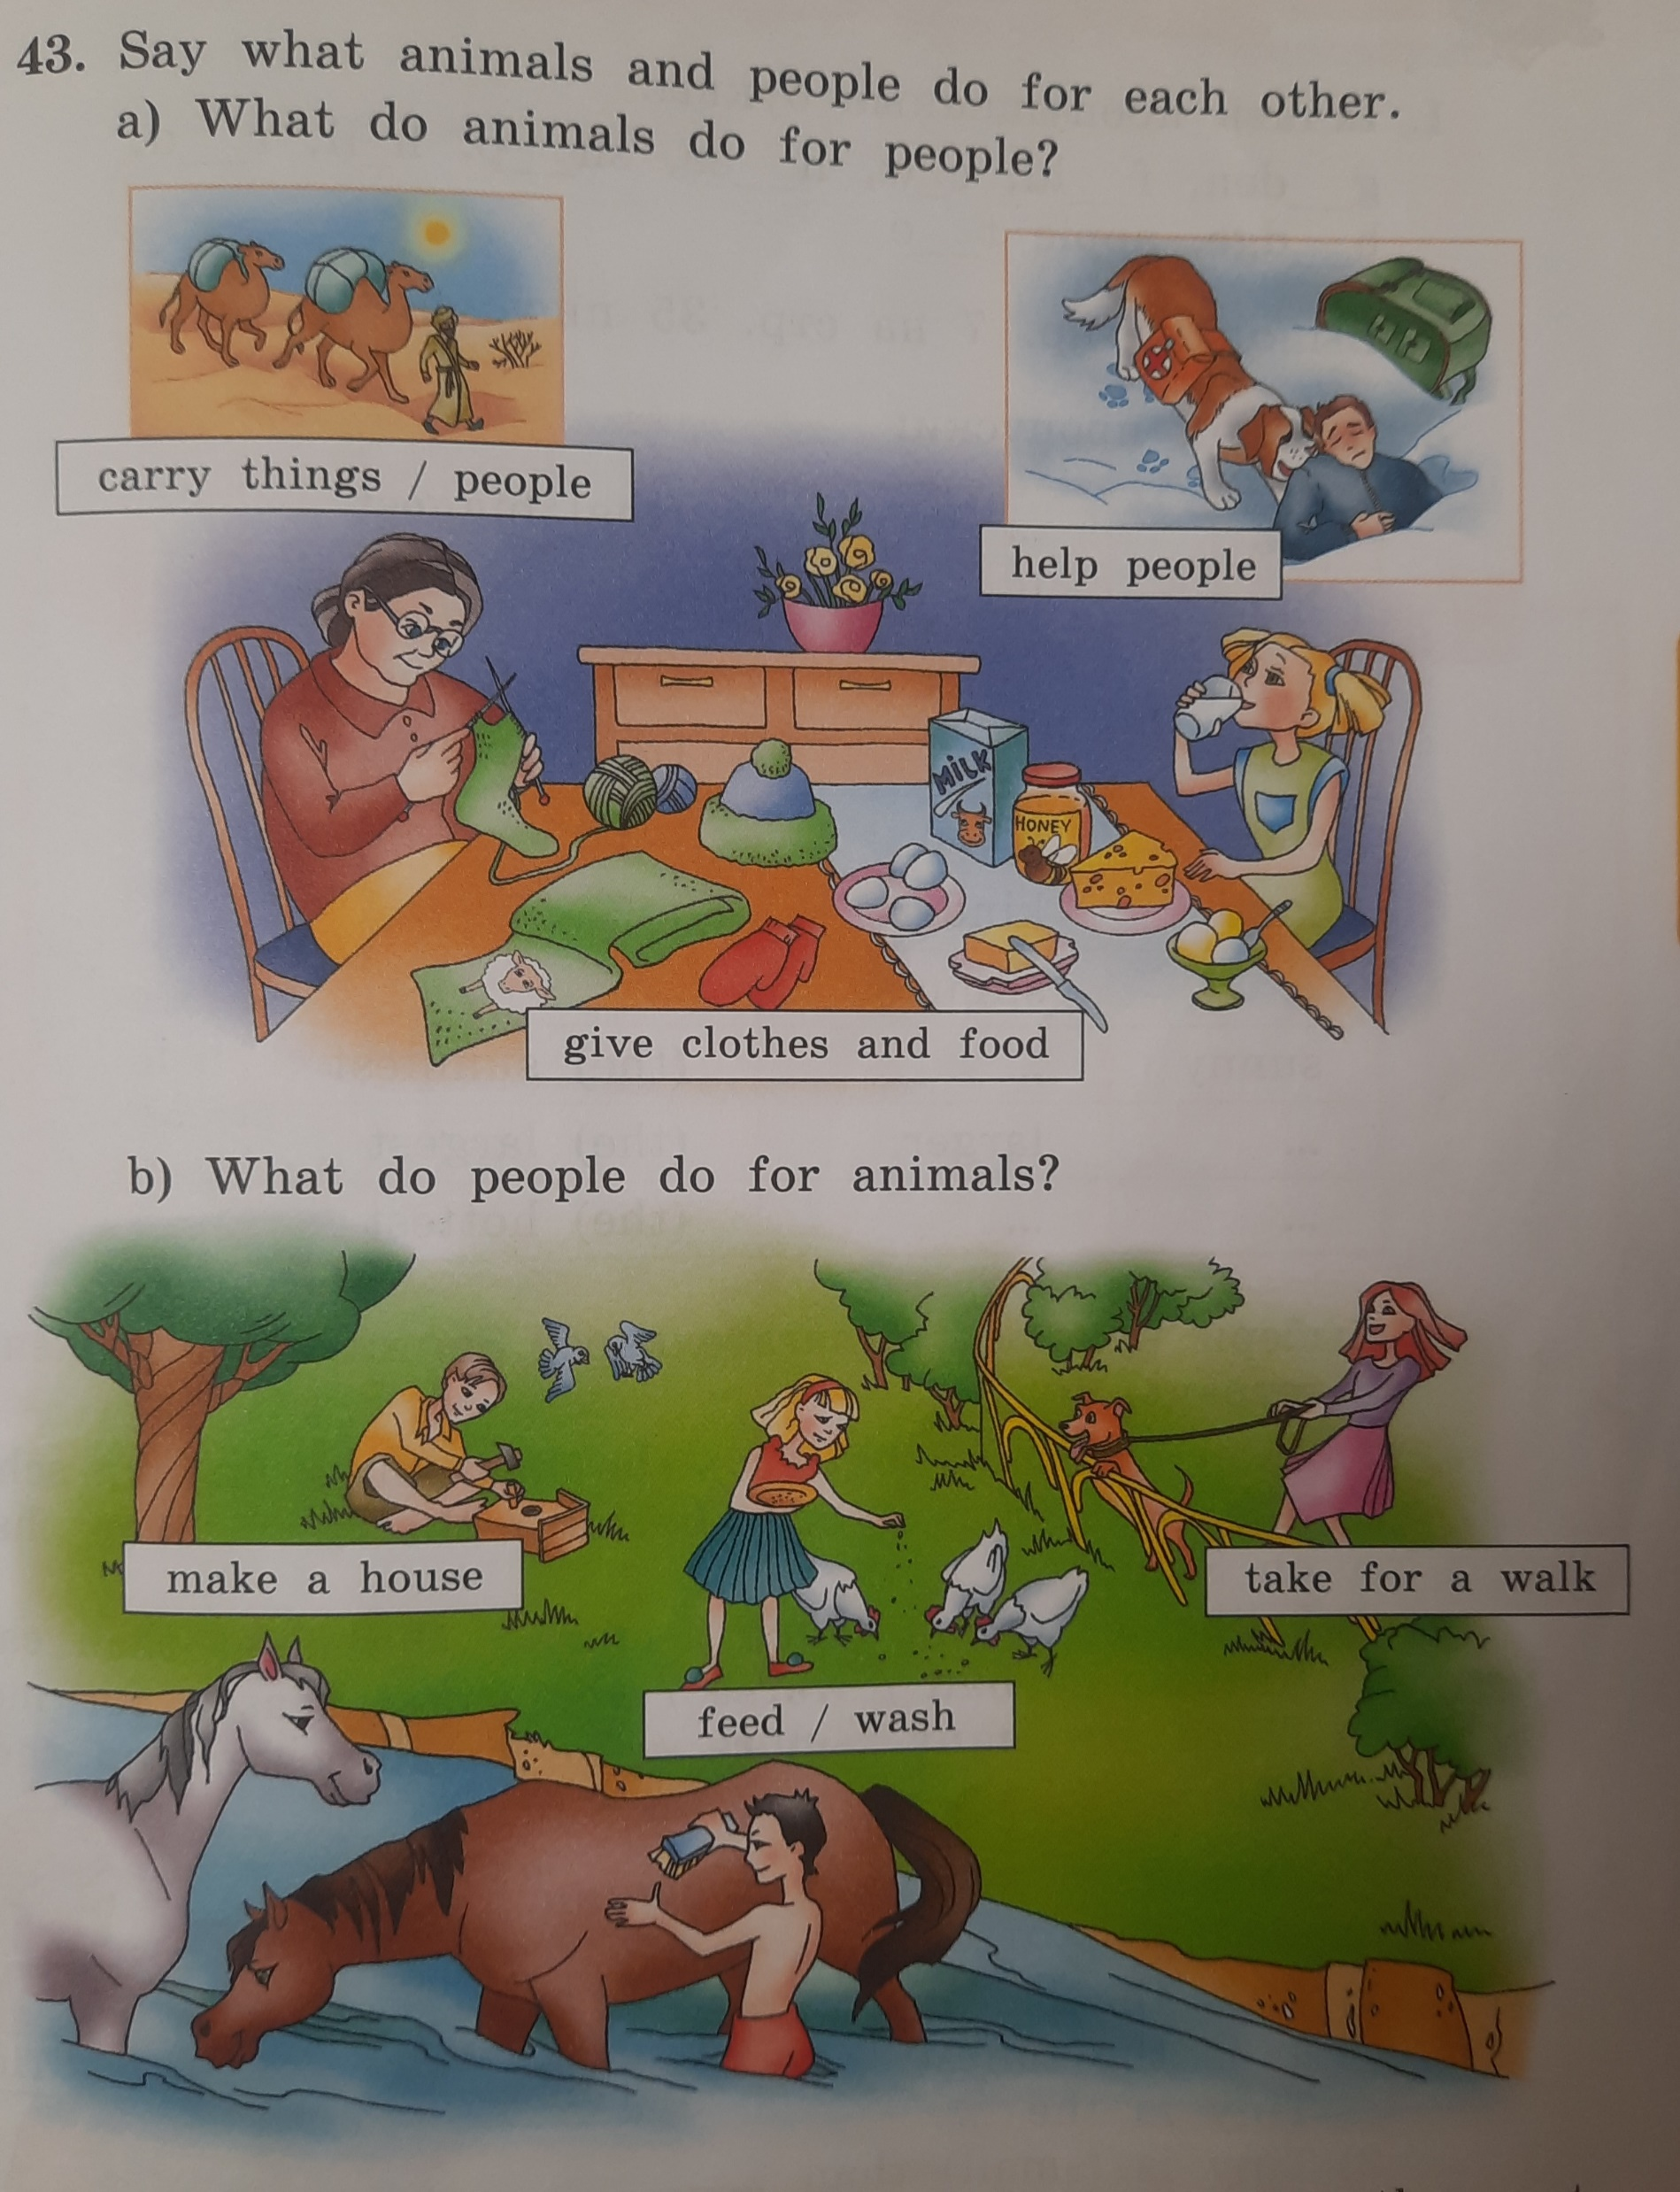
Глобальные компетенции

Slide 14
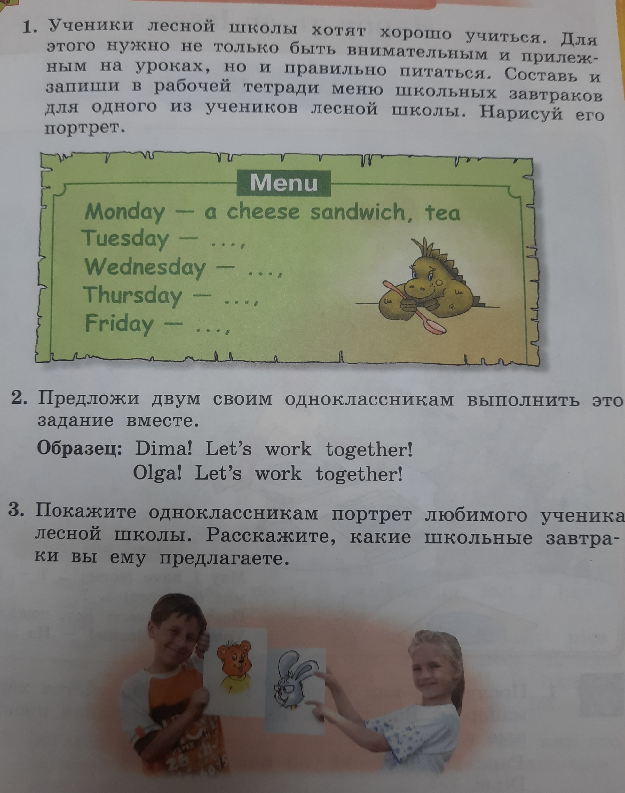
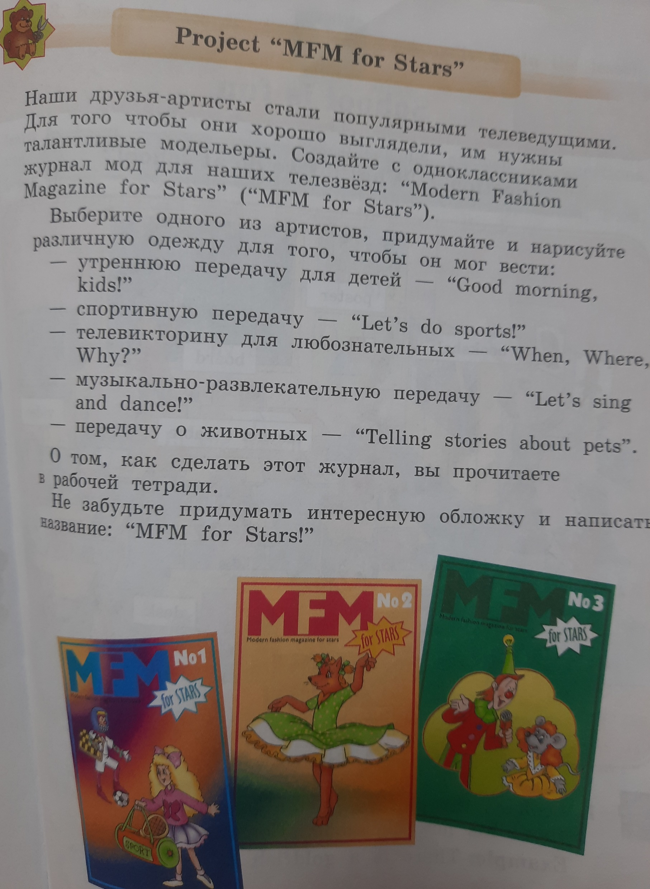
Креативное мышление

Slide 15
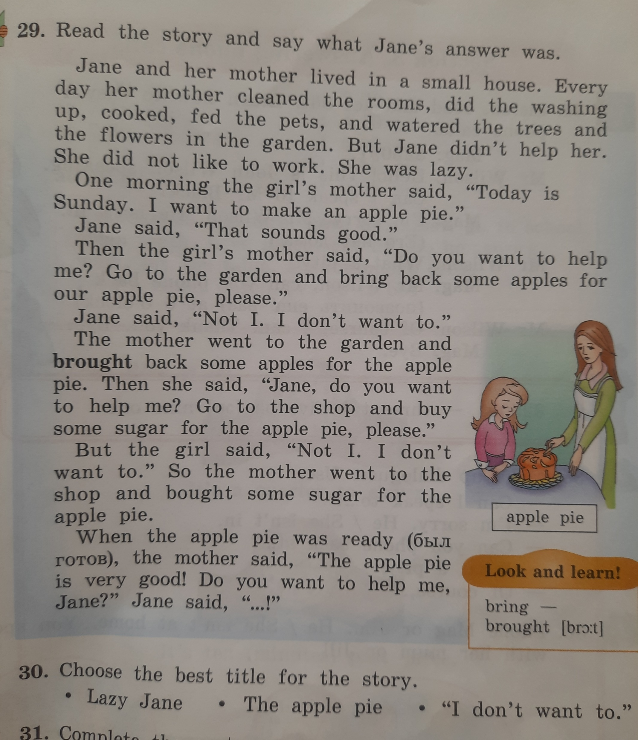
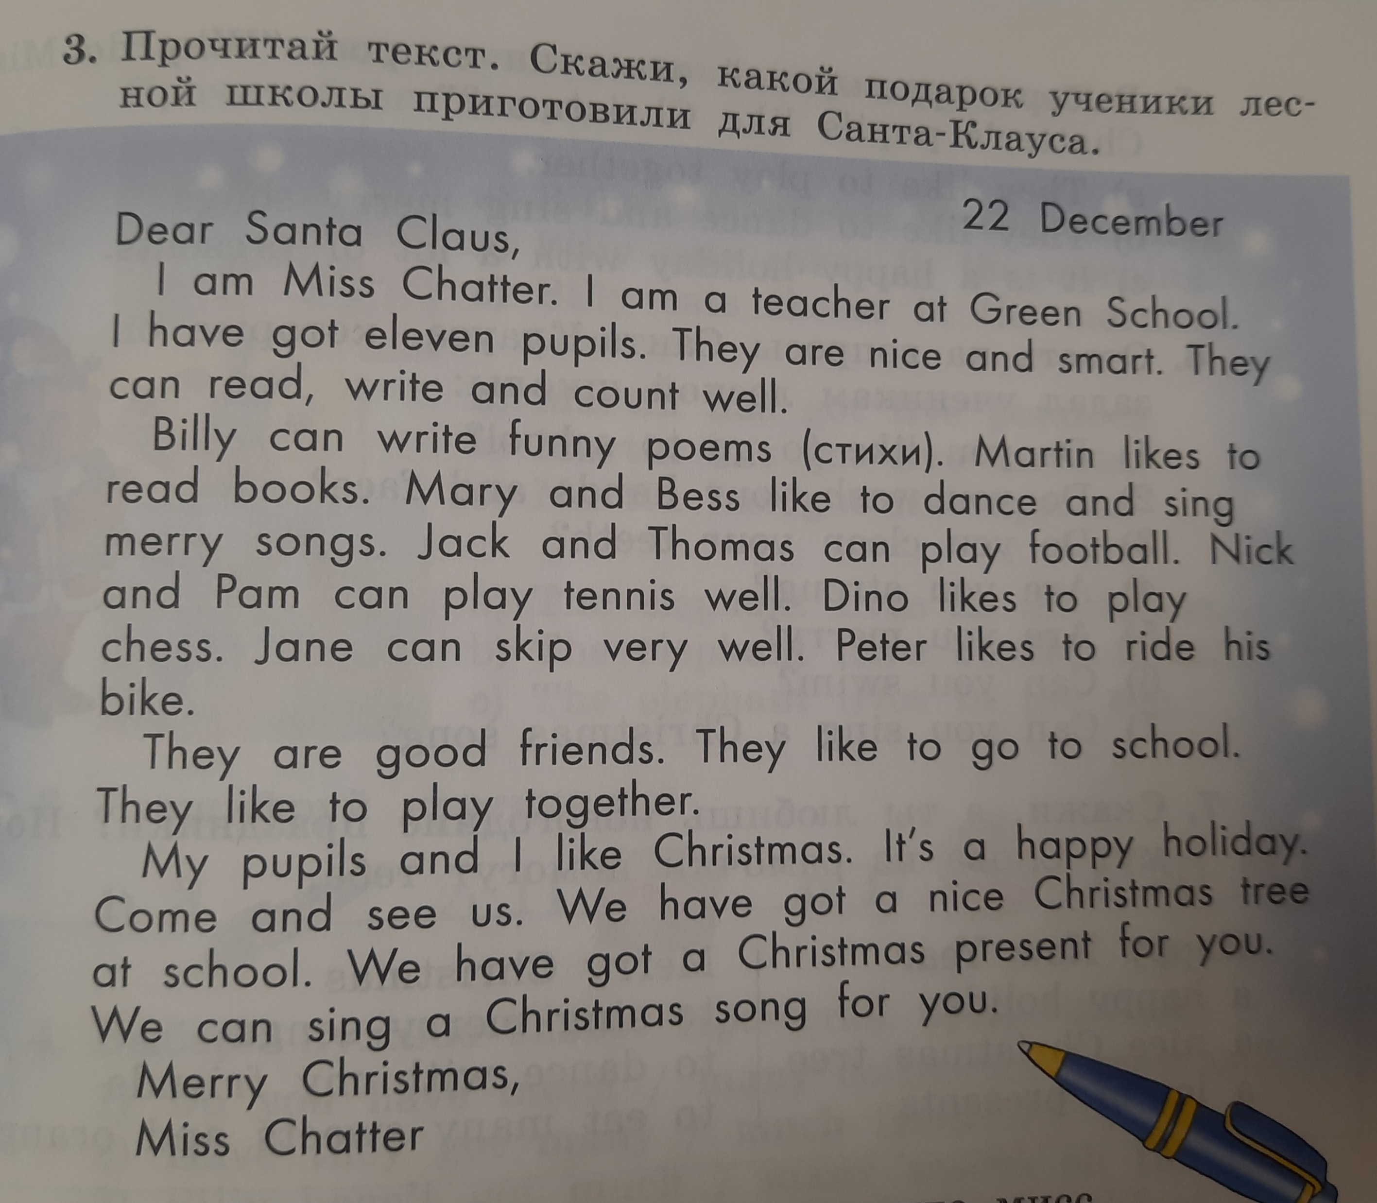
Читательская грамотность

Slide 16
Читательские умения
Первая группа – это ориентация в содержании текста, в рамках которой учащиеся научились:
– определять главную тему, цель или назначение текста;
– выбирать из текста или придумать заголовок;
– формулировать тезис, выражающий общий смысл текста;
– объяснять порядок частей, содержащихся в тексте;
– находить в тексте требуемую информацию и т.п.

Slide 17
Вторая группа – это преобразование и интерпретация текста, для которой характерны:
– умение преобразовывать текст, используя новые формы представления информации: формулы, графики, диаграммы, таблицы;
– сравнивать и противопоставлять заключённую в тексте информацию разного характера;
– обнаруживать в тексте доводы в подтверждение выдвинутых тезисов и т.п.

Slide 18
Третья группа – это оценка информации, содержащей умения:
– откликаться на содержание текста;
– оценивать утверждения, сделанные в тексте, исходя из своих представлений о мире;
– находить доводы в защиту своей точки зрения и т.п.

Slide 19
В практике преподавания мы часто сталкиваемся с многочисленными дефицитами, проблемами и затруднениями, которые возникают у учащихся при работе с иноязычным текстом, а именно:
– учащиеся не знают значений многих слов, не понимают смысла написанного или выделить ключевые слова;
– не умеют читать диаграммы и озаглавить текст;
– не в состоянии сформулировать вопрос;
– не могут выбрать способ решения задачи;
– не умеют актуализировать наличные умения и/или перенести знания и умения из одной области на другую и т.д.

Slide 20
Для того, чтобы минимизировать проблемы и сформировать функциональную грамотность учащихся, помогают задания с использованием текстов. В начальной школе чаще всего используются сплошные тексты. Но важно соблюдать некоторые правила отбора таких текстов:
1. Текст должен быть интересен и должен содержать неизвестную, но актуальную информацию и развивать кругозор.
2. Уровень трудности текста должен соответствовать возрасту обучающегося, при необходимости нужно адаптировать текст, объем текста не должен превышать норму.
3. Незнакомые слова должны быть представлены в сносках.
4. Шрифт должен помогать легко читать; текст не должен быть перегружен цифрами, датами, терминами.
5. Иллюстрации должны не отвлекать, а помогать разобраться в содержании текста.
6. Текст должен быть структурирован.
7. Содержание текста должно опираться на жизненный опыт ребенка.

Slide 21
Далее хотелось бы продемонстрировать различные приемы и задания, которые составляются к текстам из УМК линейки «Enjoy english», используемым на начальном этапе обучения. Все эти задания направлены на формирование читательской грамотности.

Slide 22
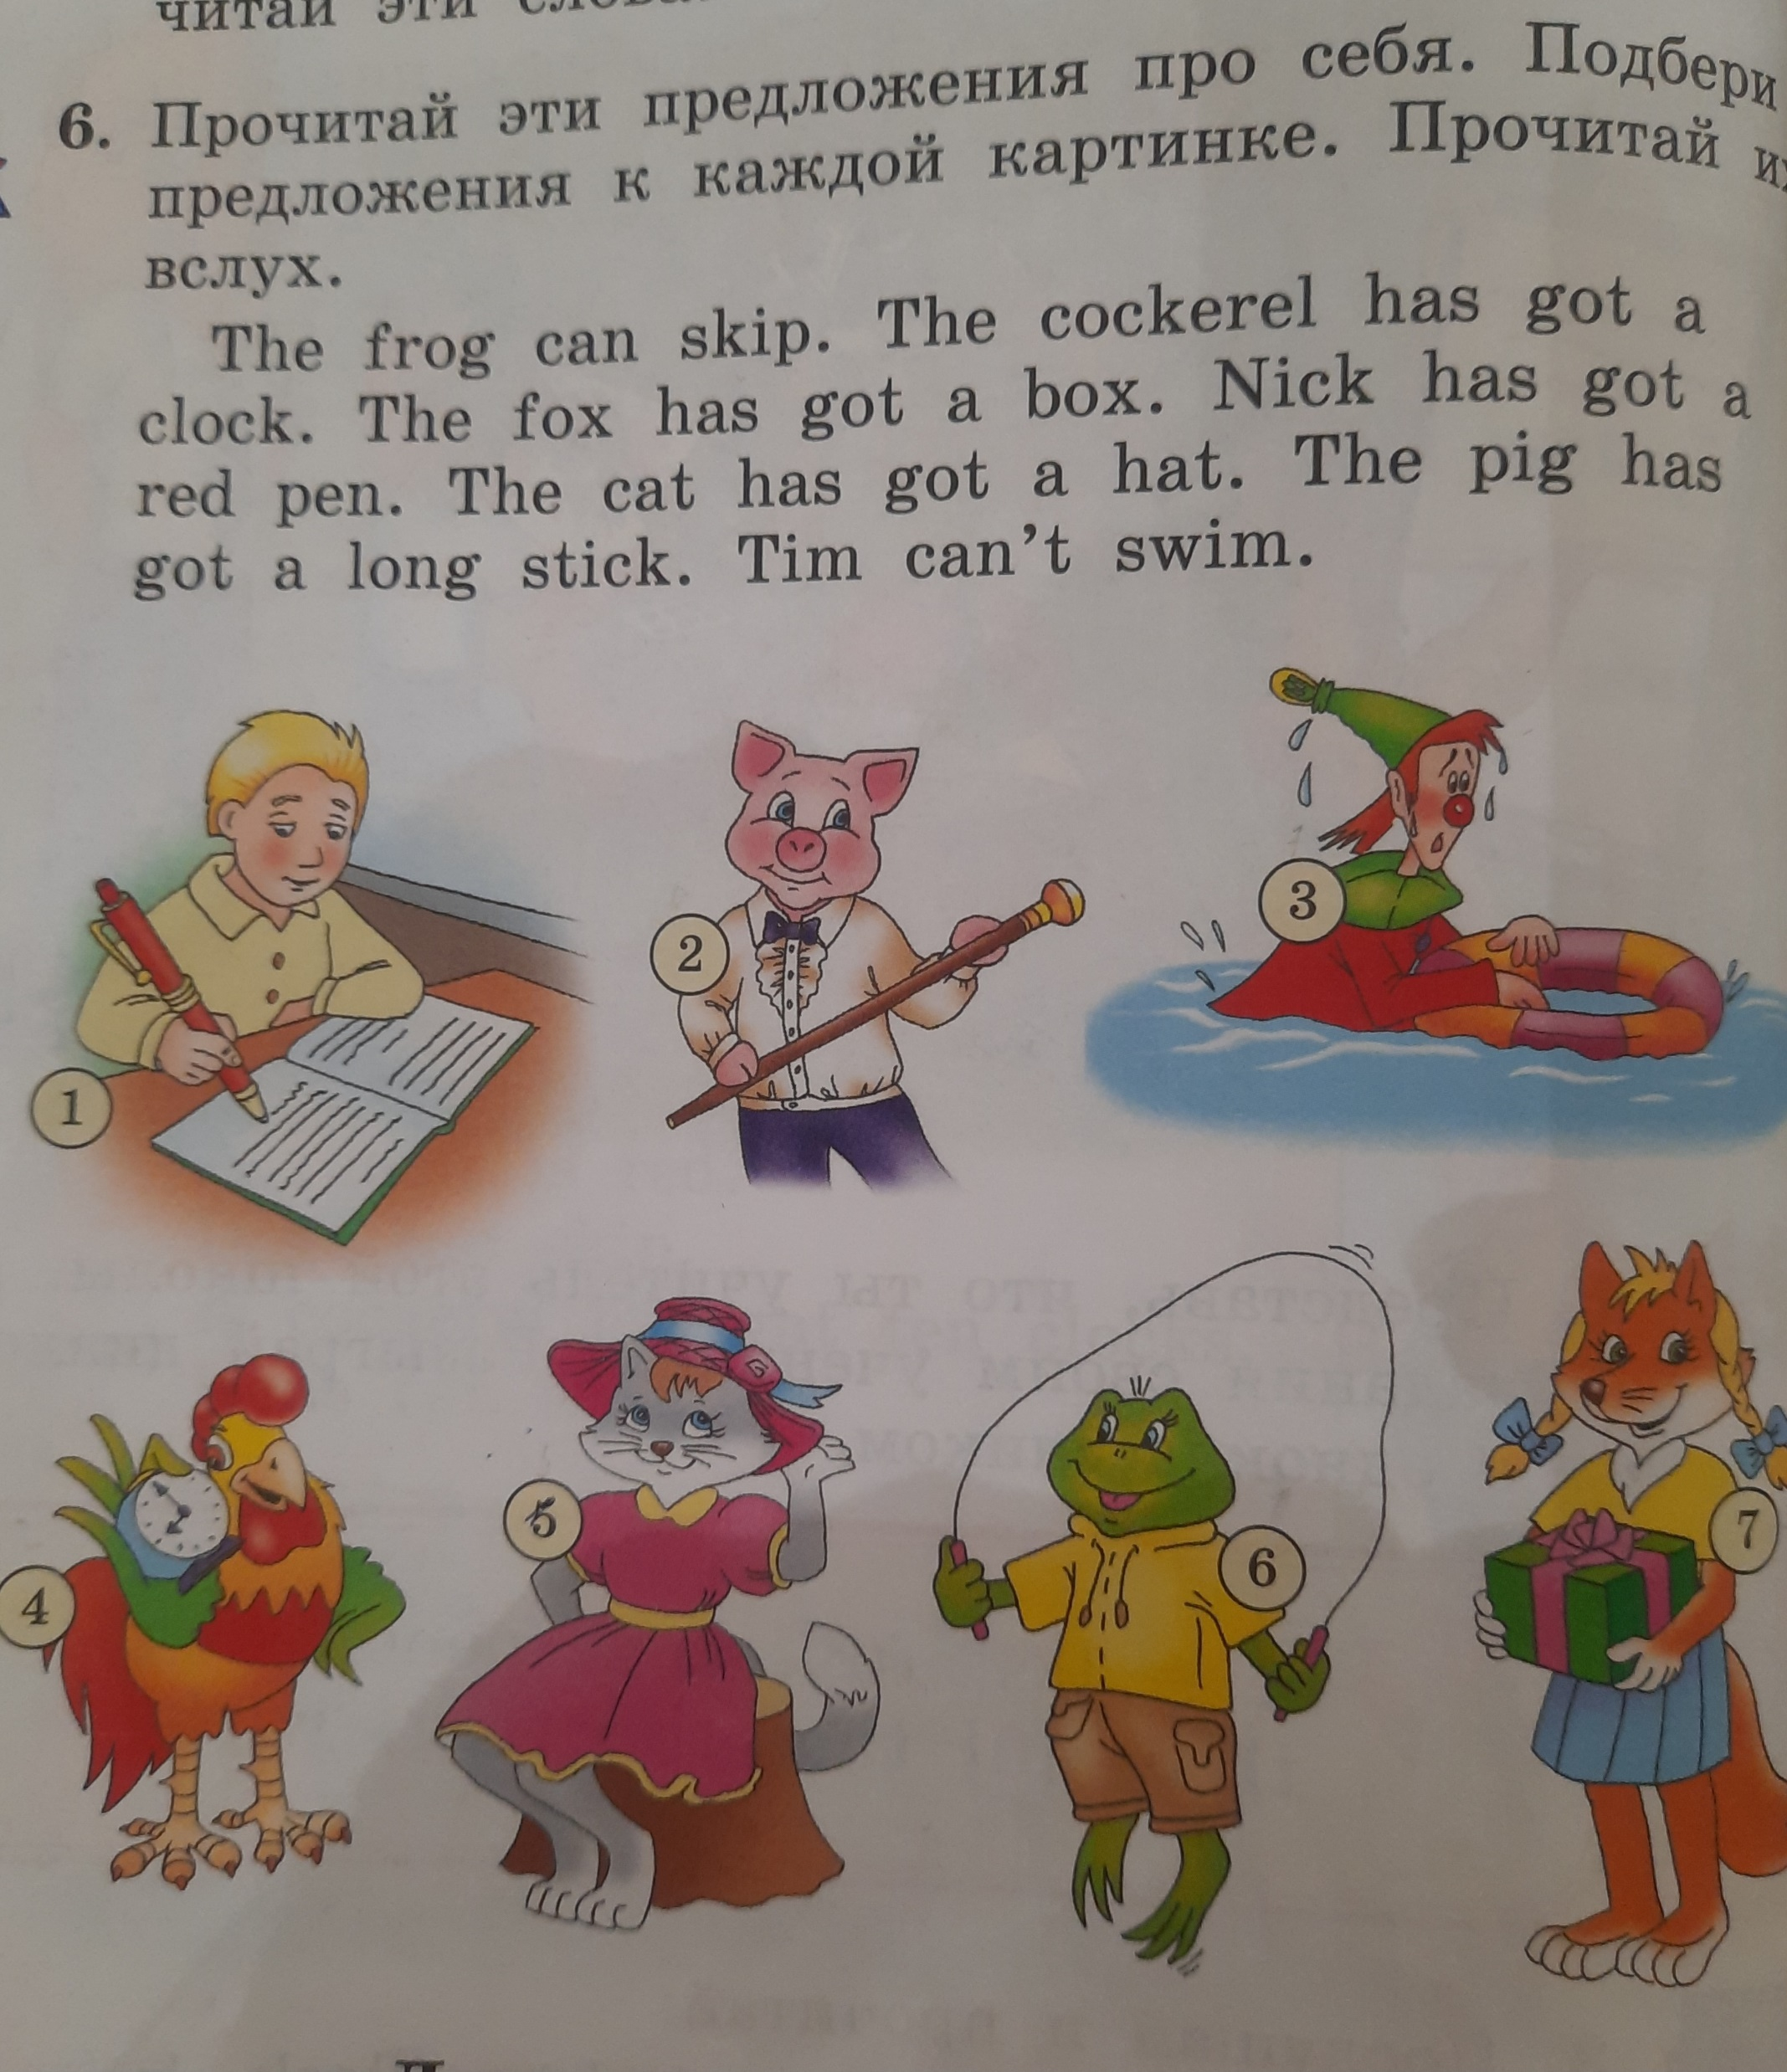
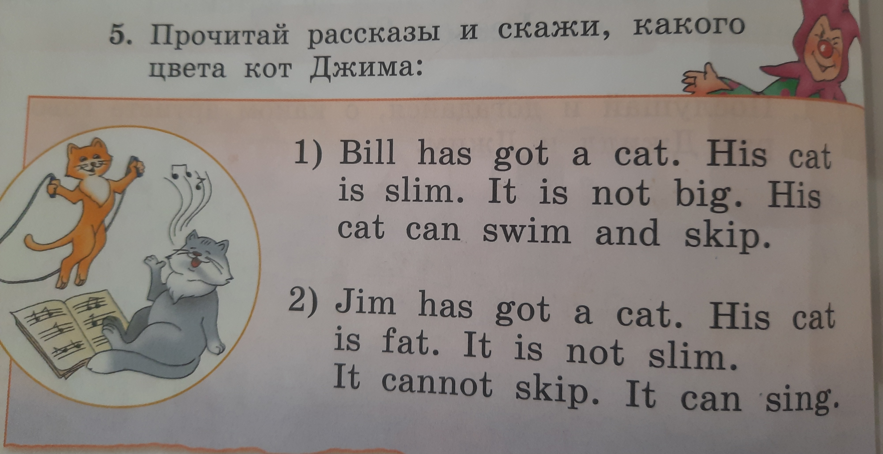
Форматы текстов

Slide 23
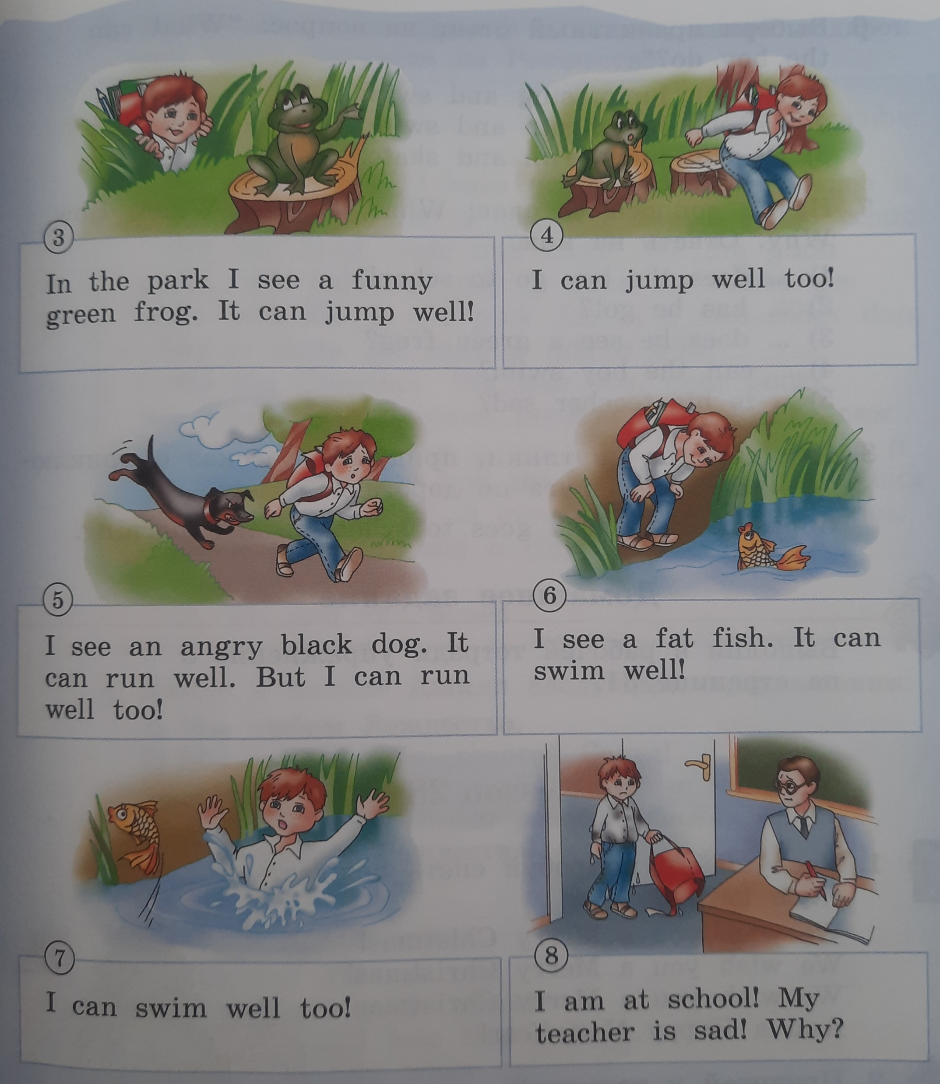
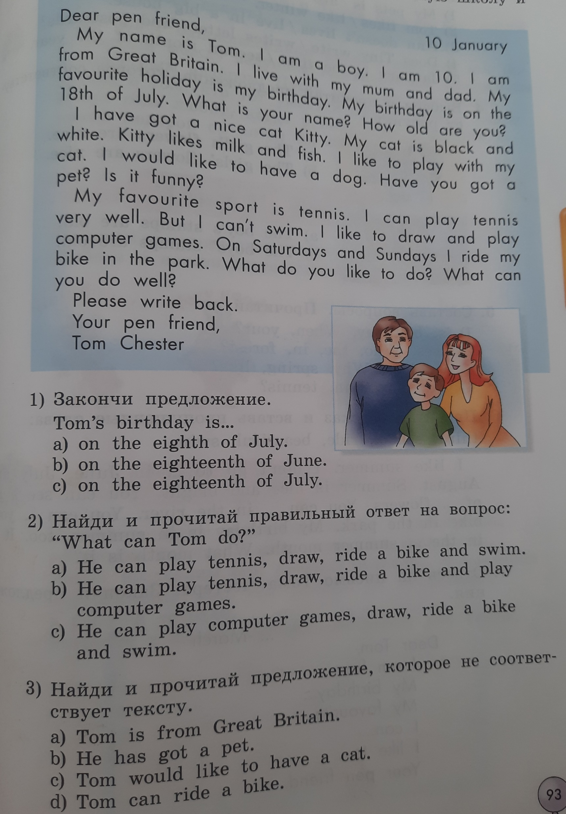
Форматы текстов

Slide 24
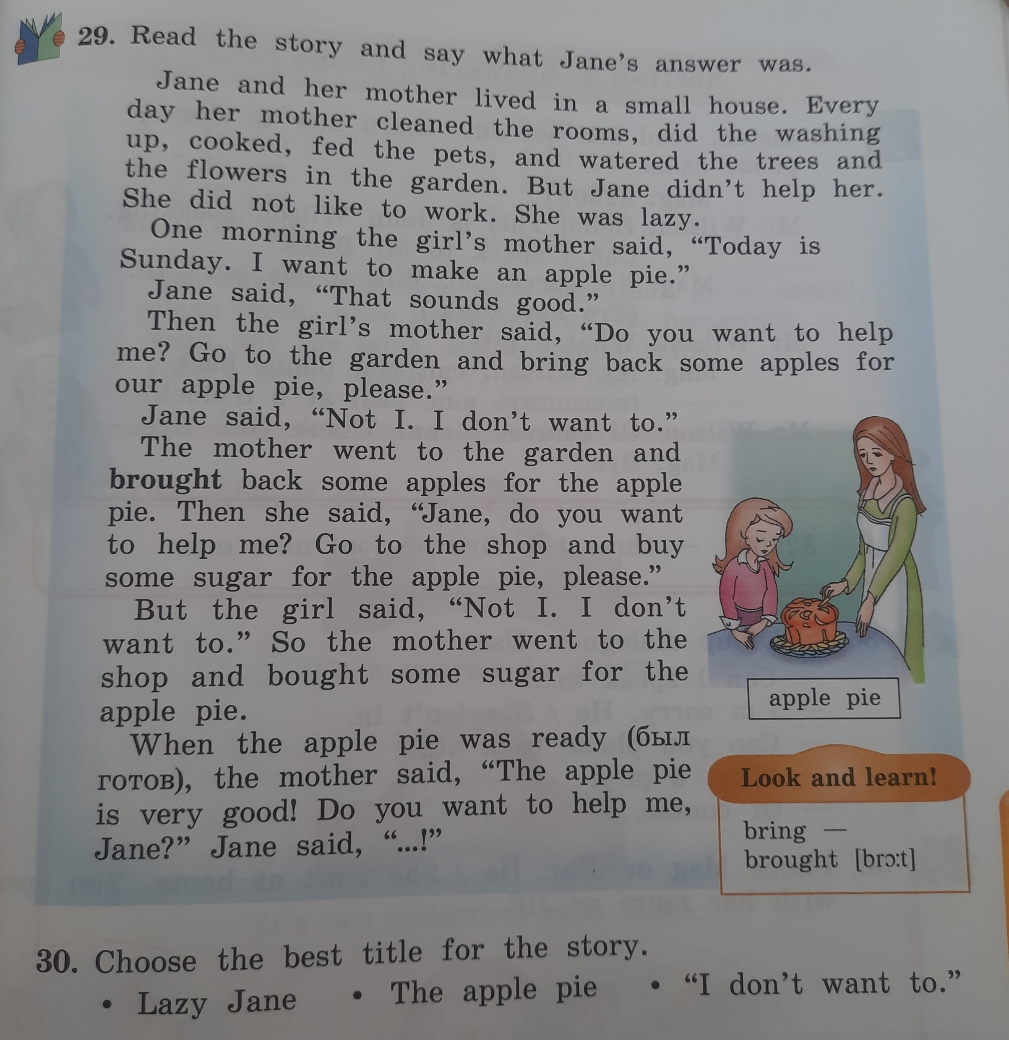
Форматы текстов

Slide 25
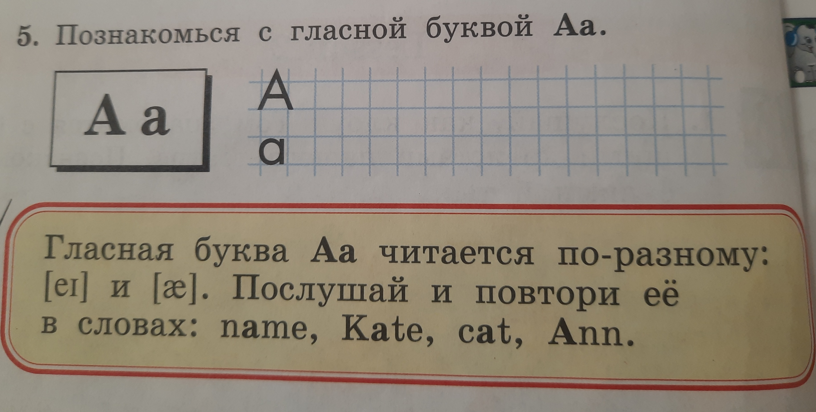
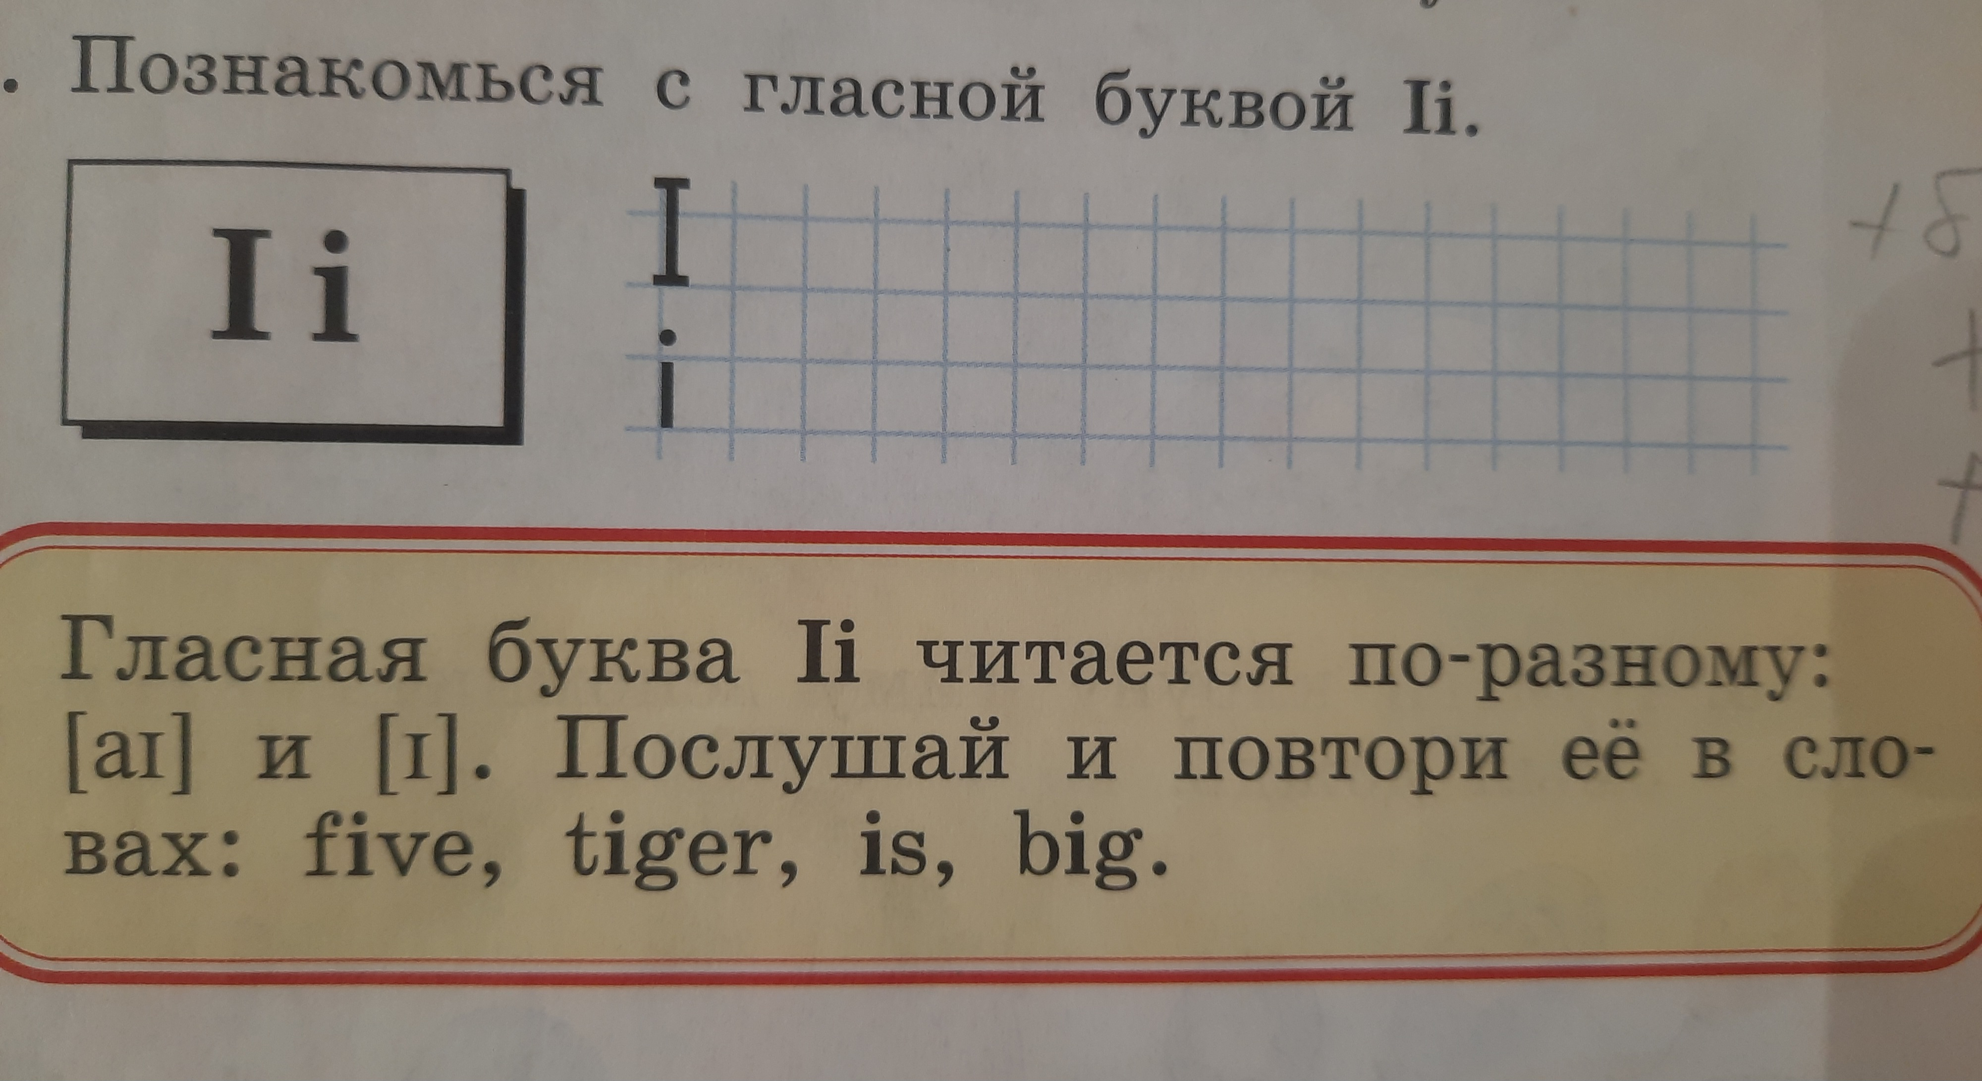
Изучение звуков

Slide 26
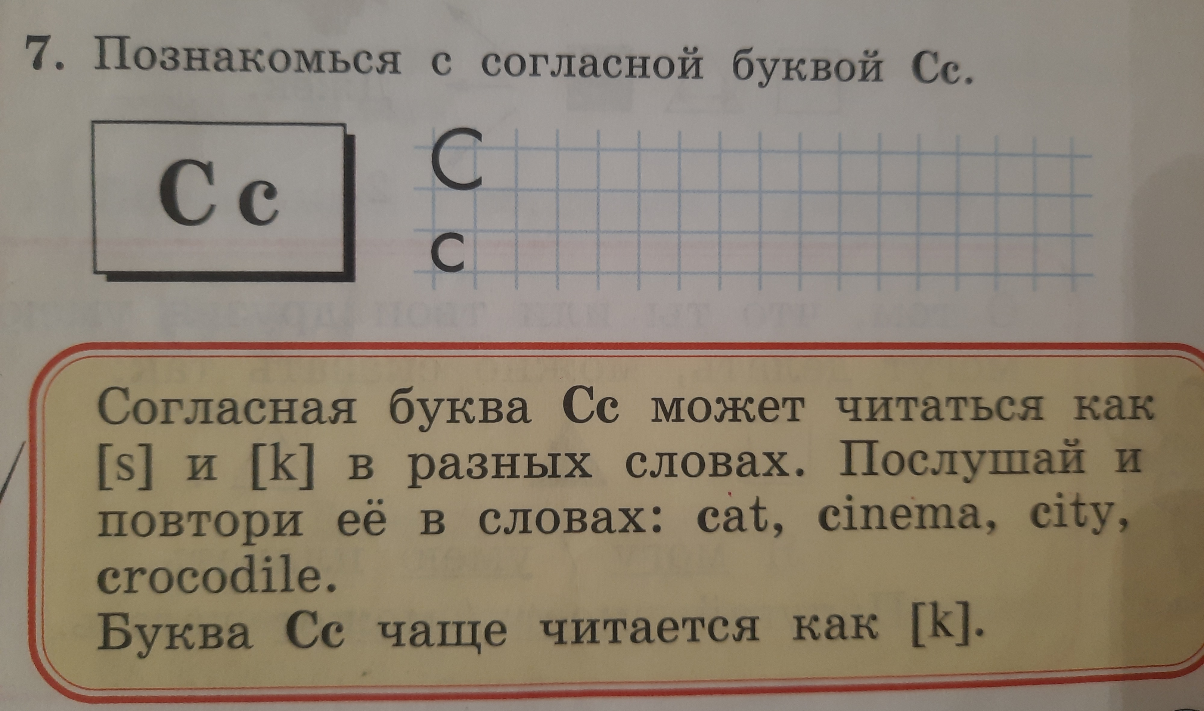
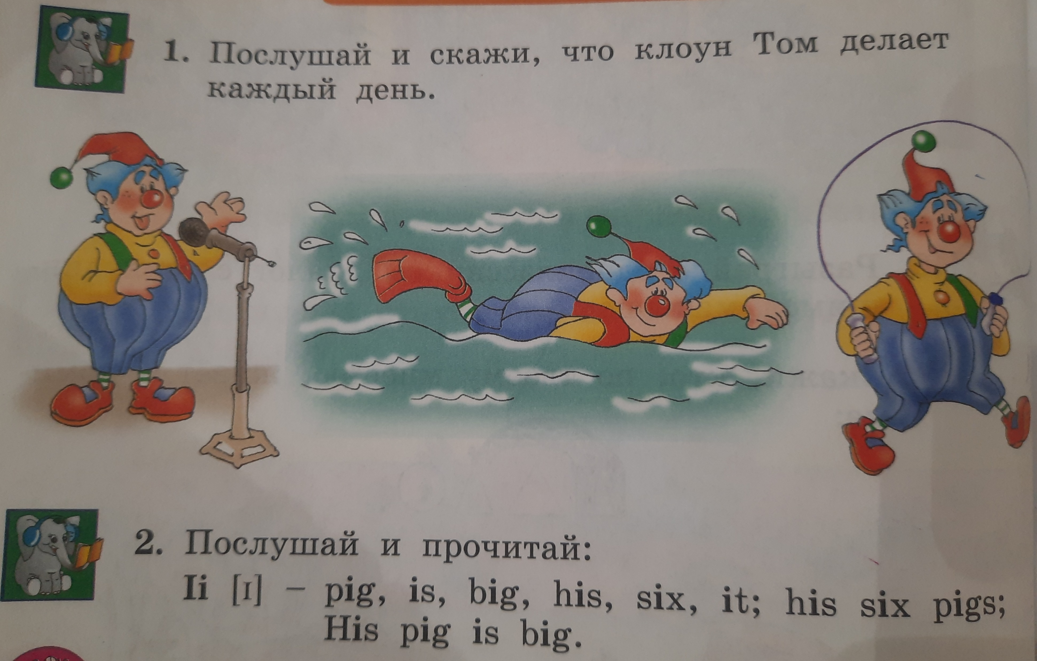
Изучение звуков

Slide 27
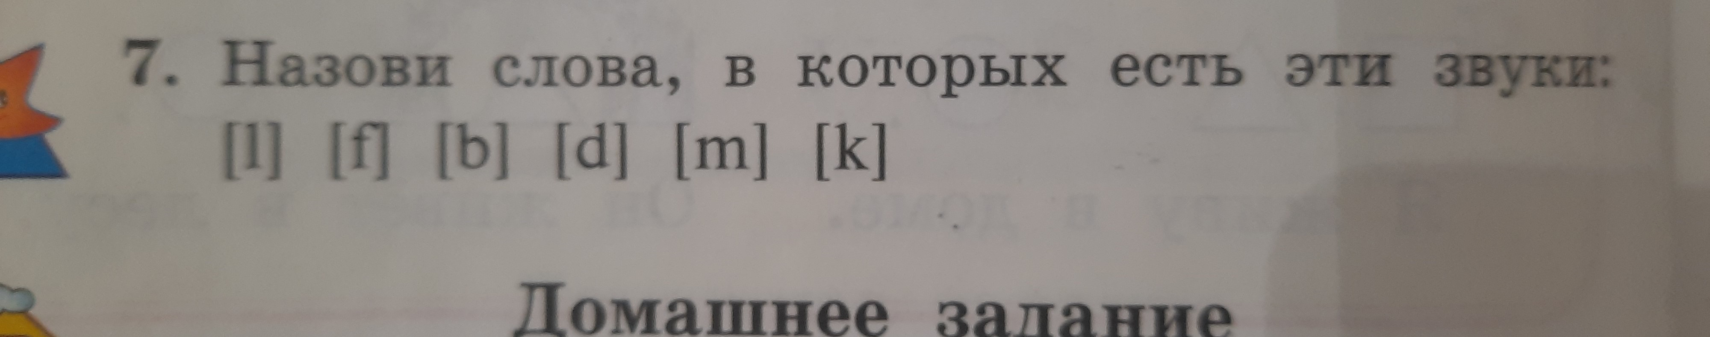
Назвать слова со звуками

Slide 28
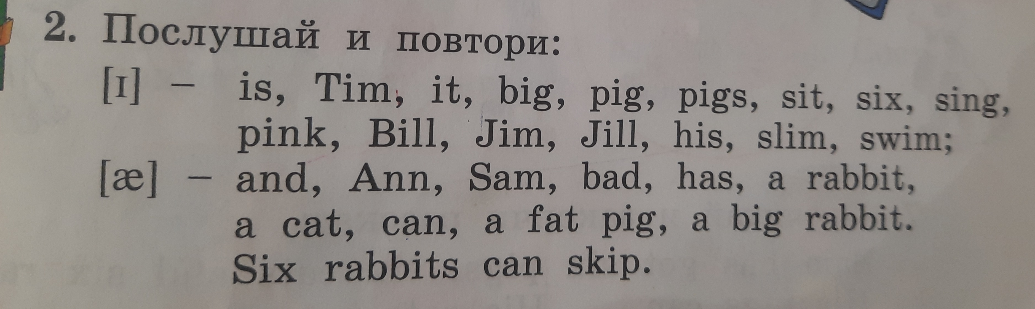
Чтение слов

Slide 29
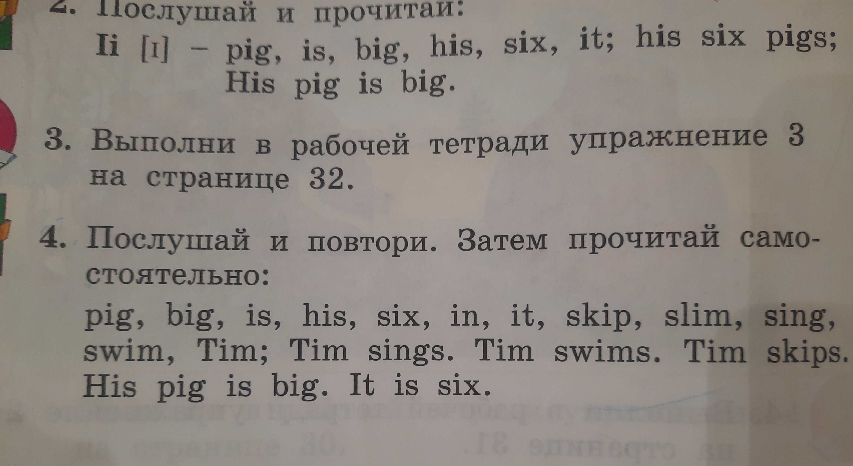
Чтение слов

Slide 30
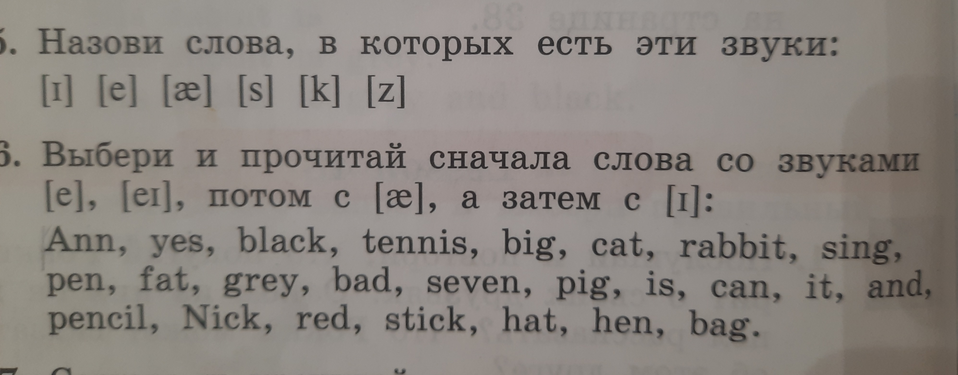
Найти слова с определенным звуком

Slide 31
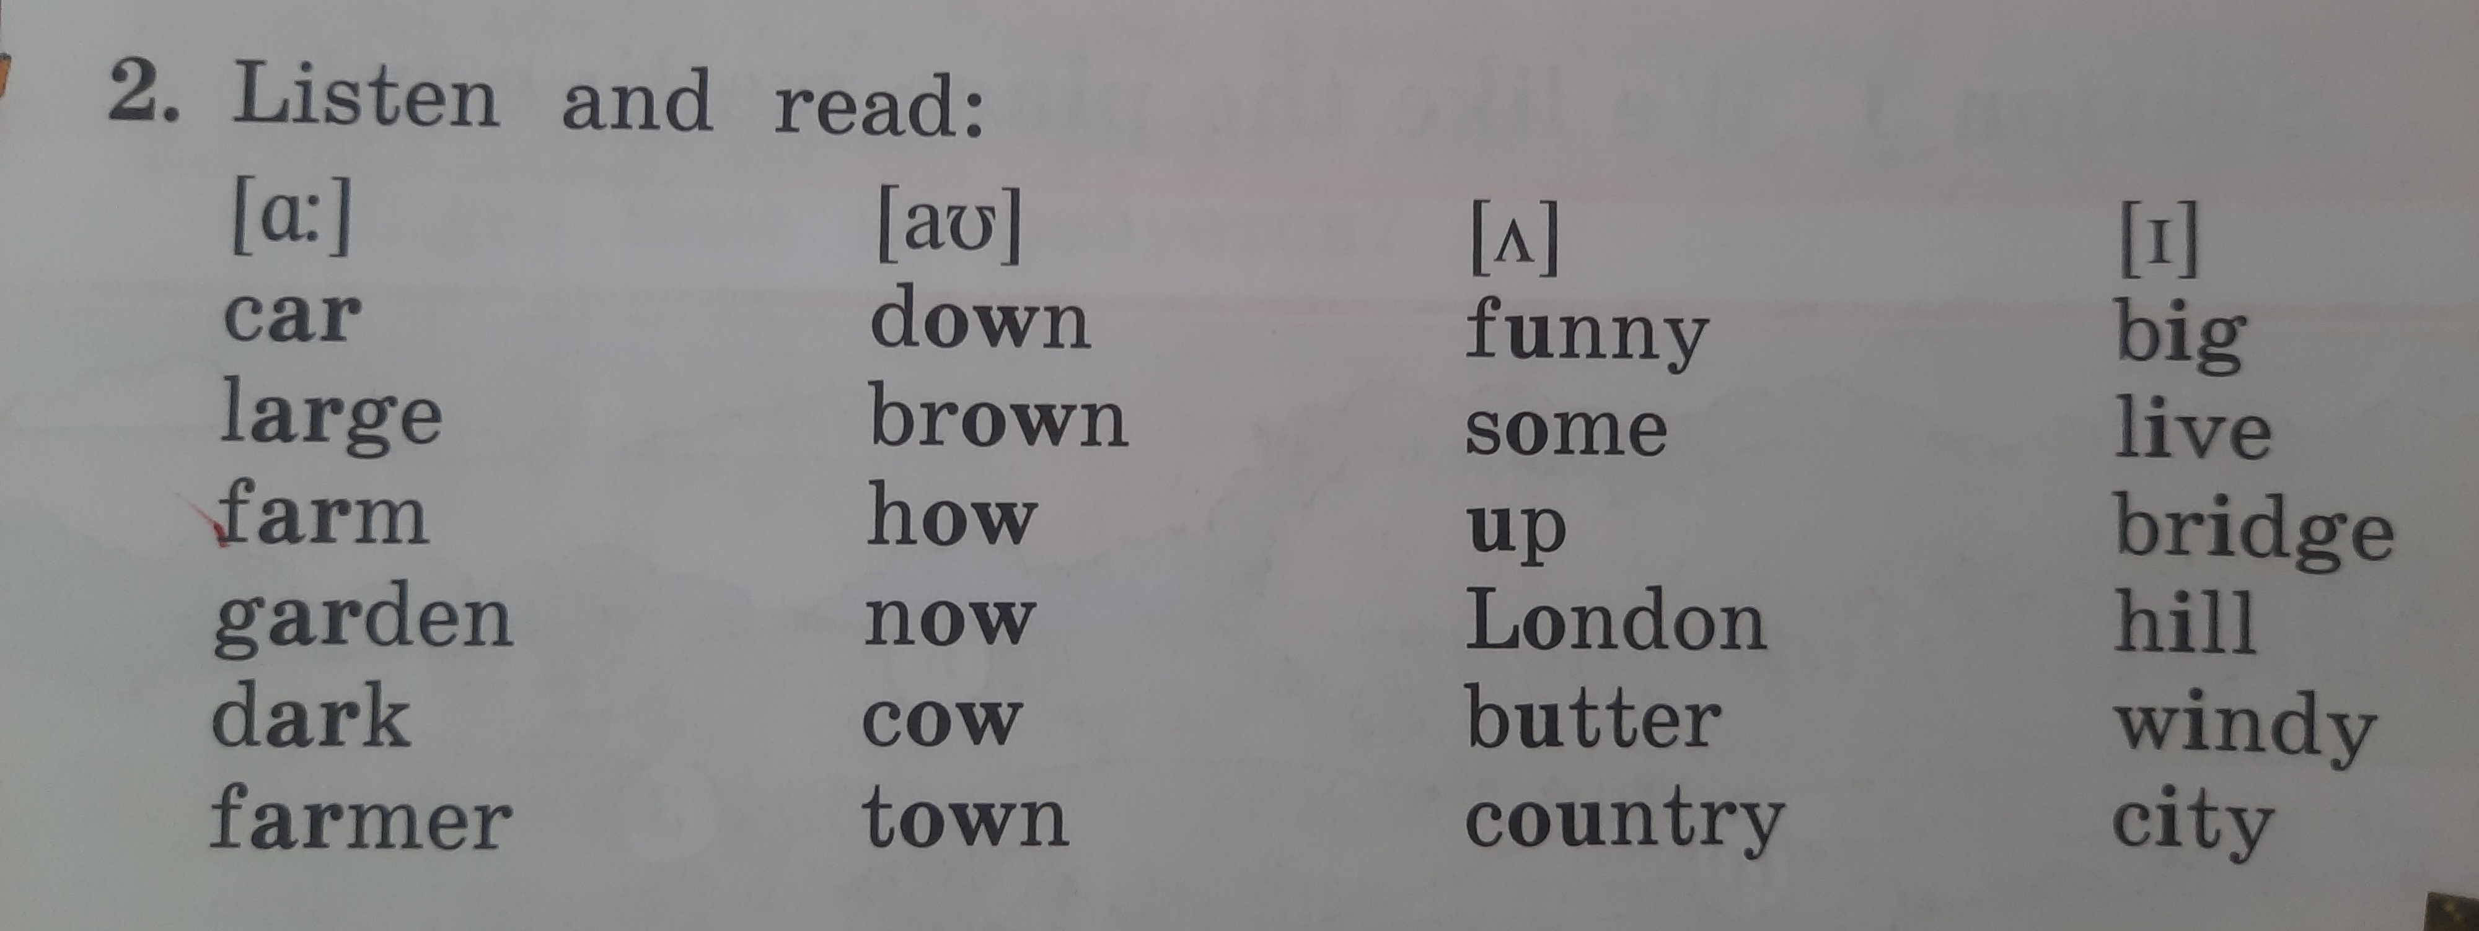
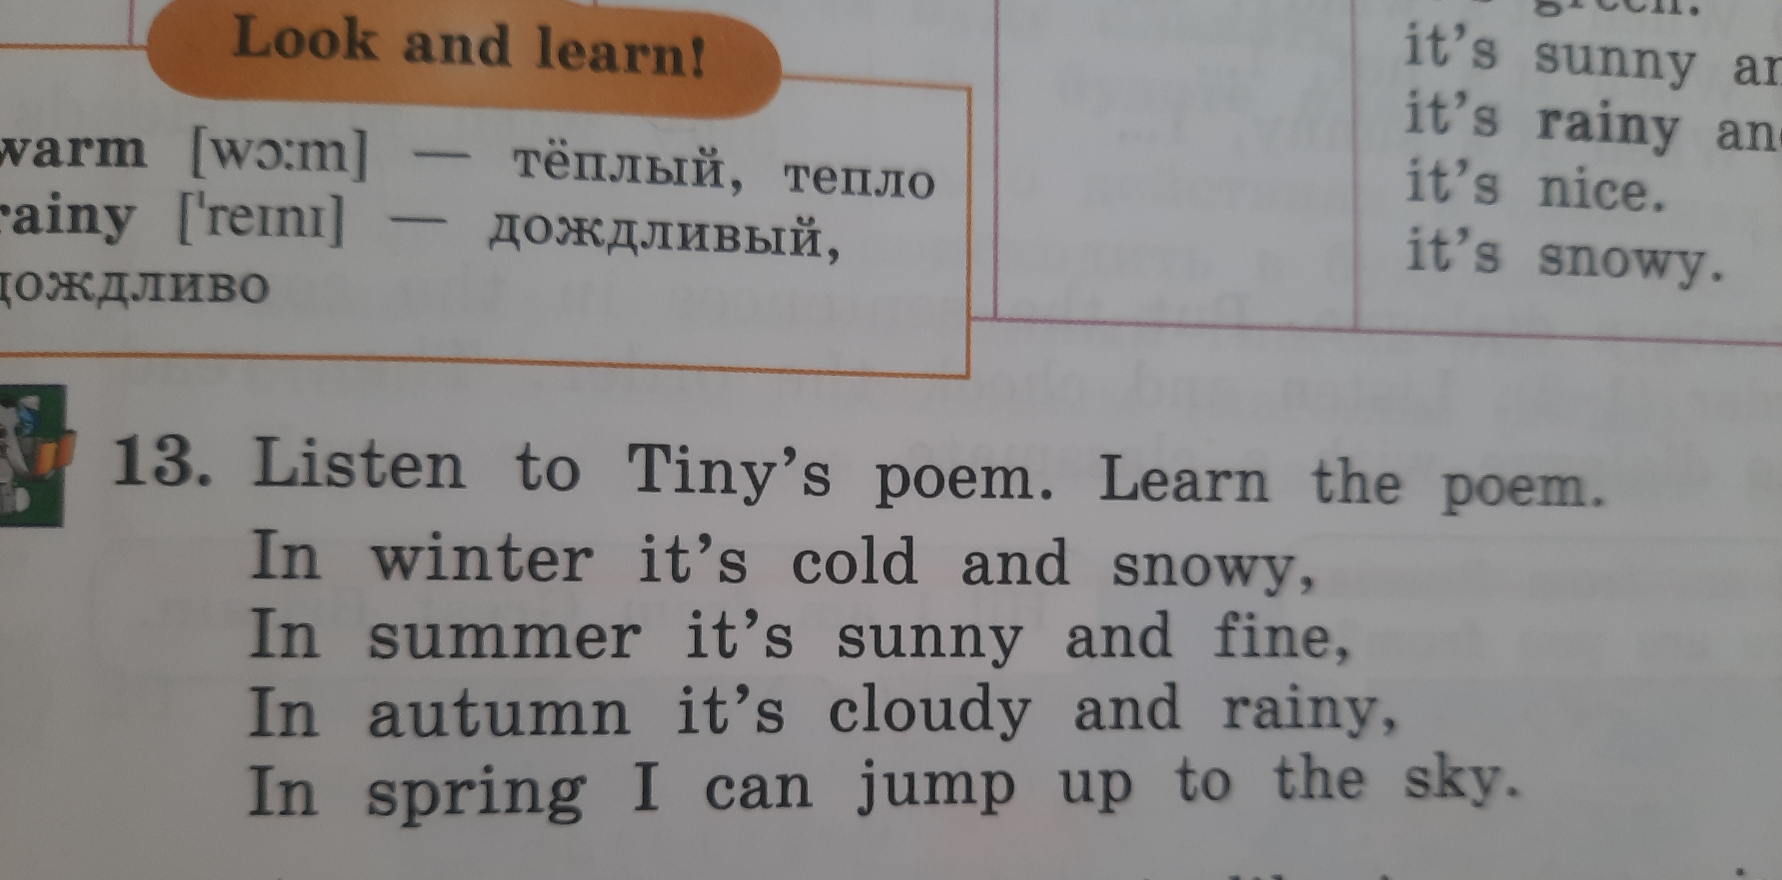
Приемы формирования читательской грамотности
«Слушаем и повторяем»

Slide 32
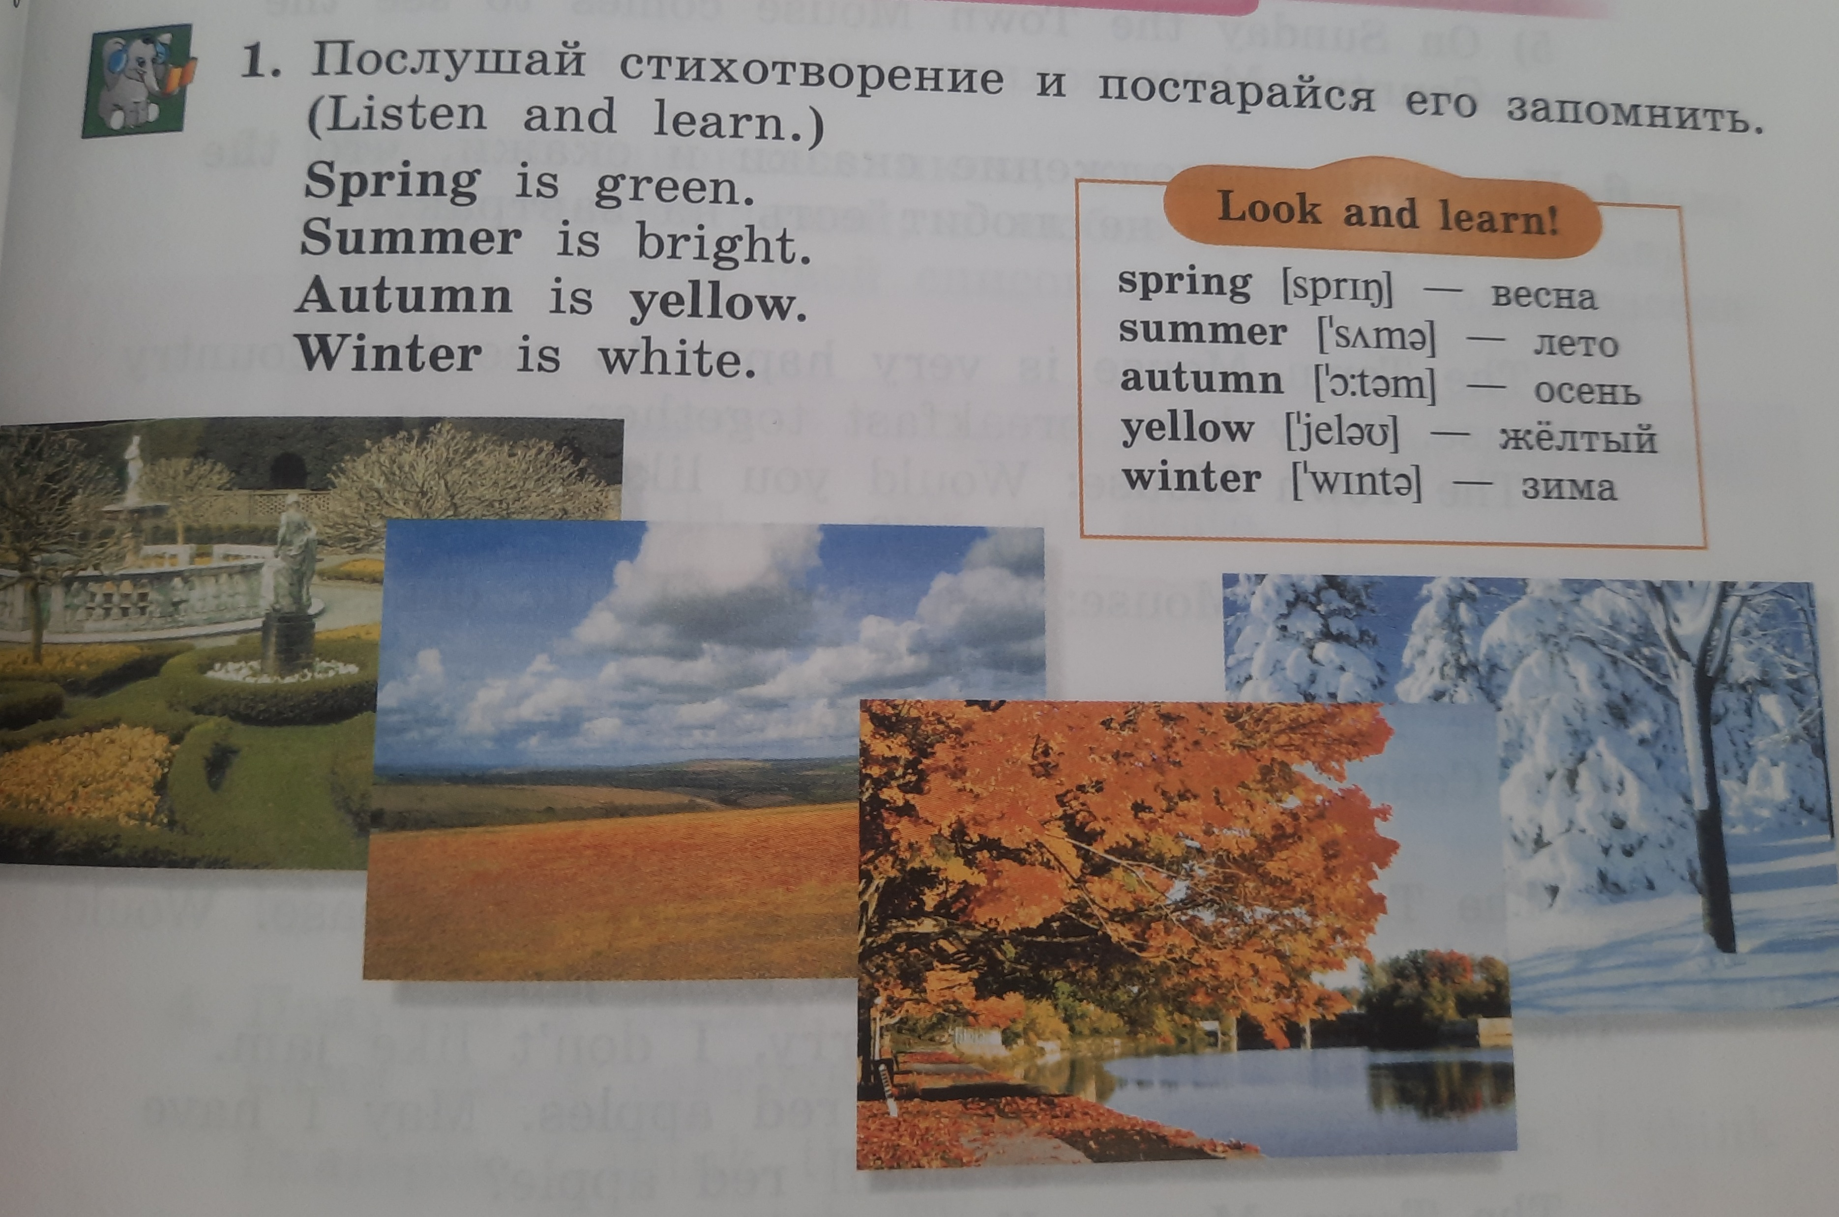
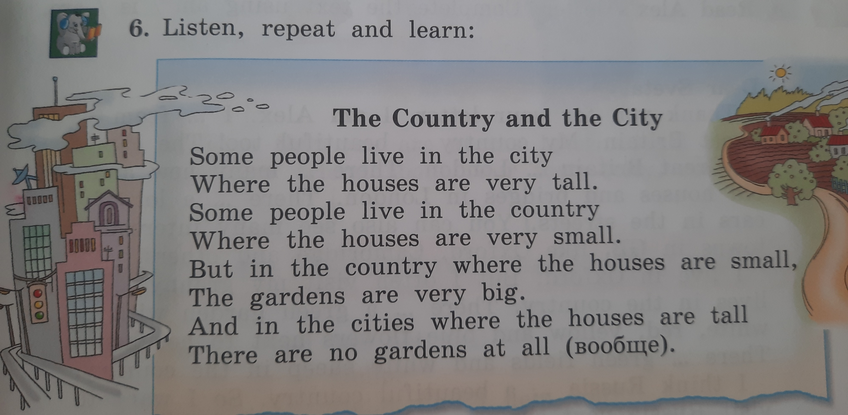
«Рифмы»

Slide 33
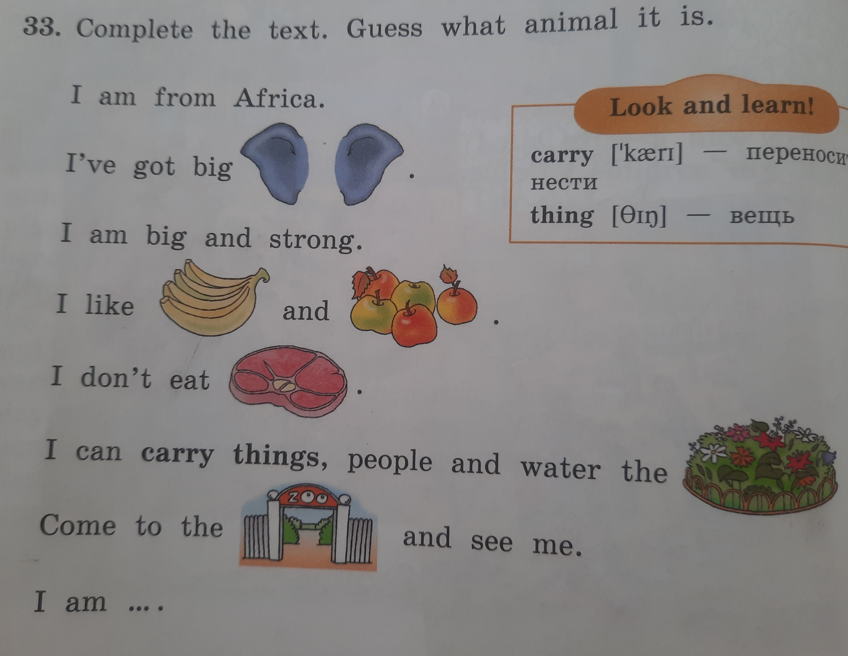
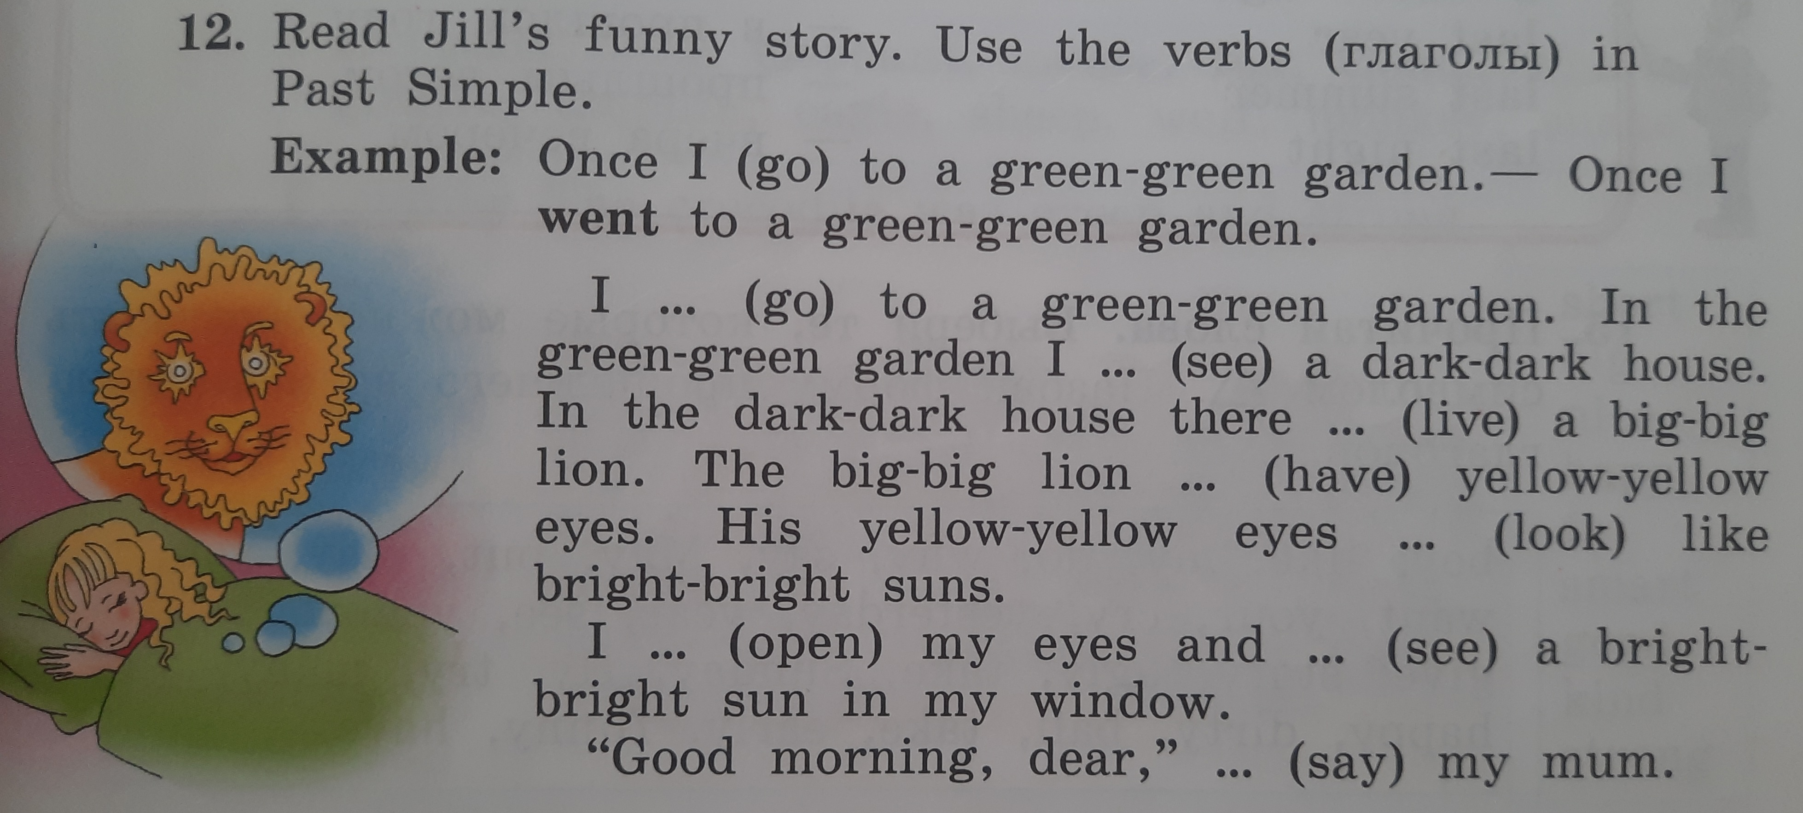
«Восстановление/ заполнение пропусков»

Slide 34
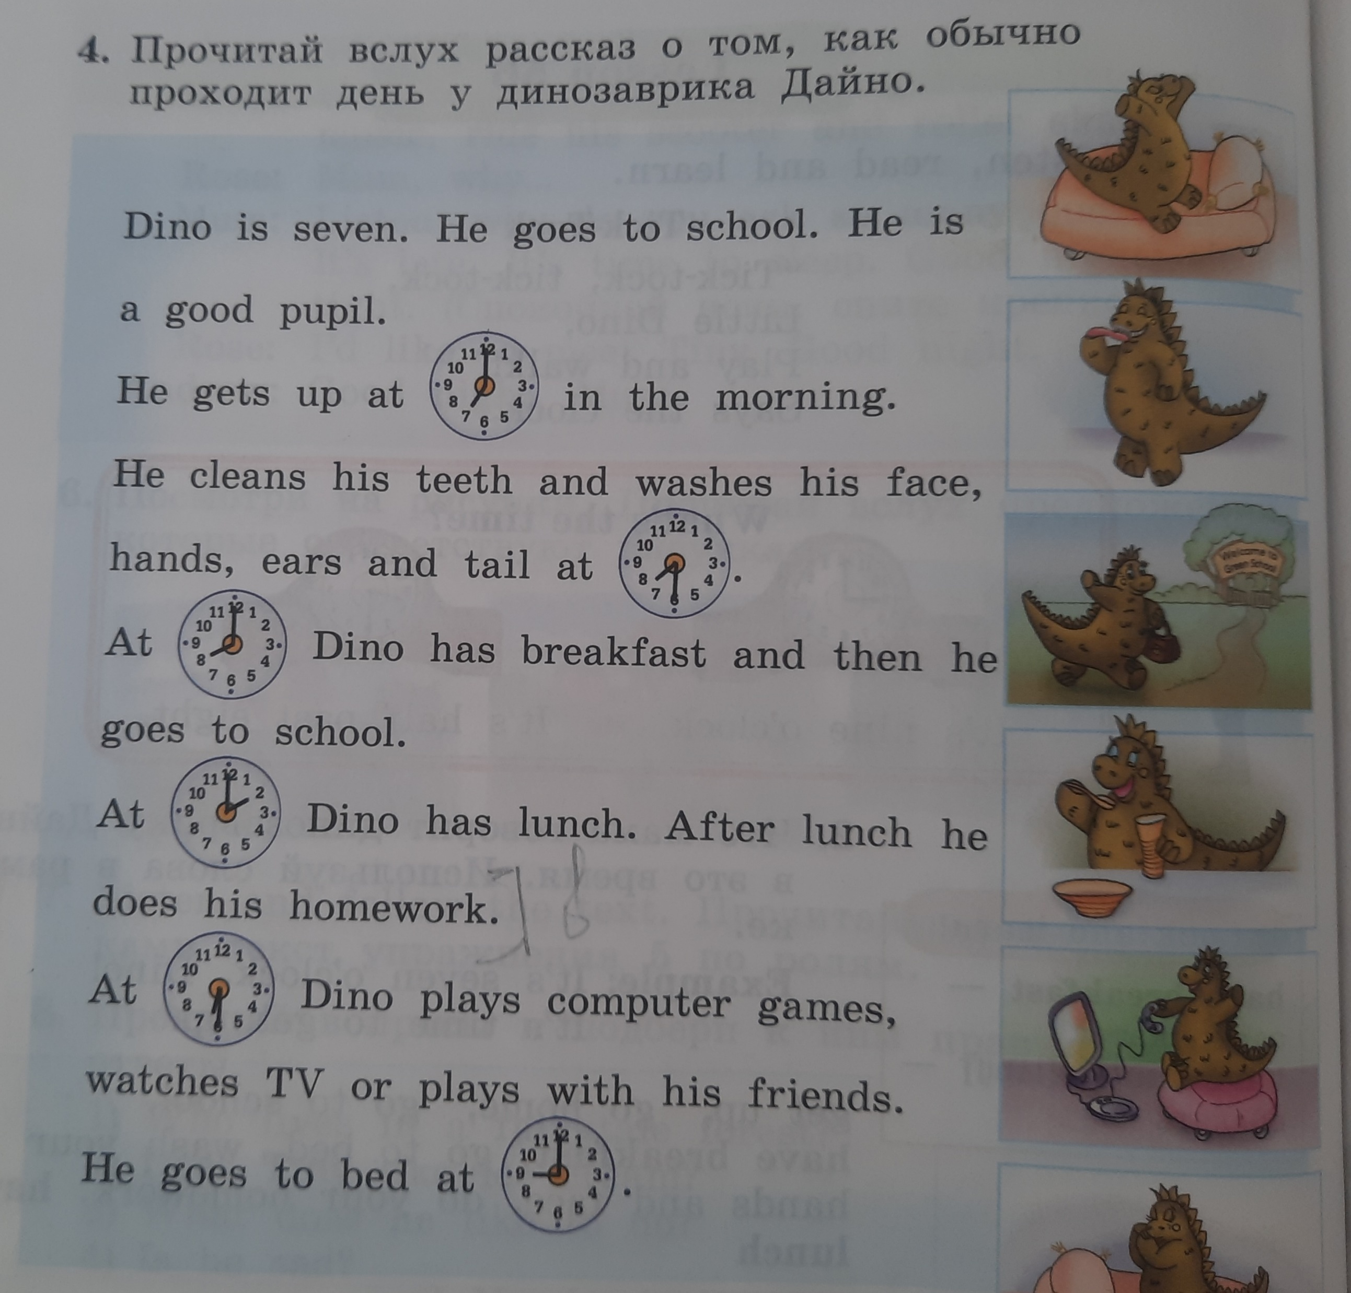
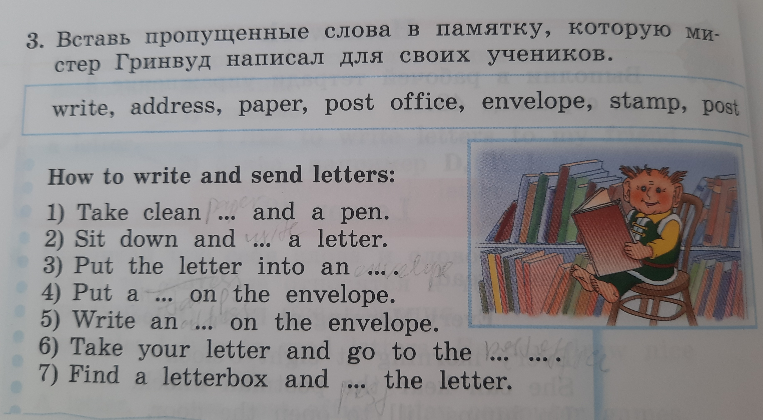
«Восстановление/ заполнение пропусков»

Slide 35
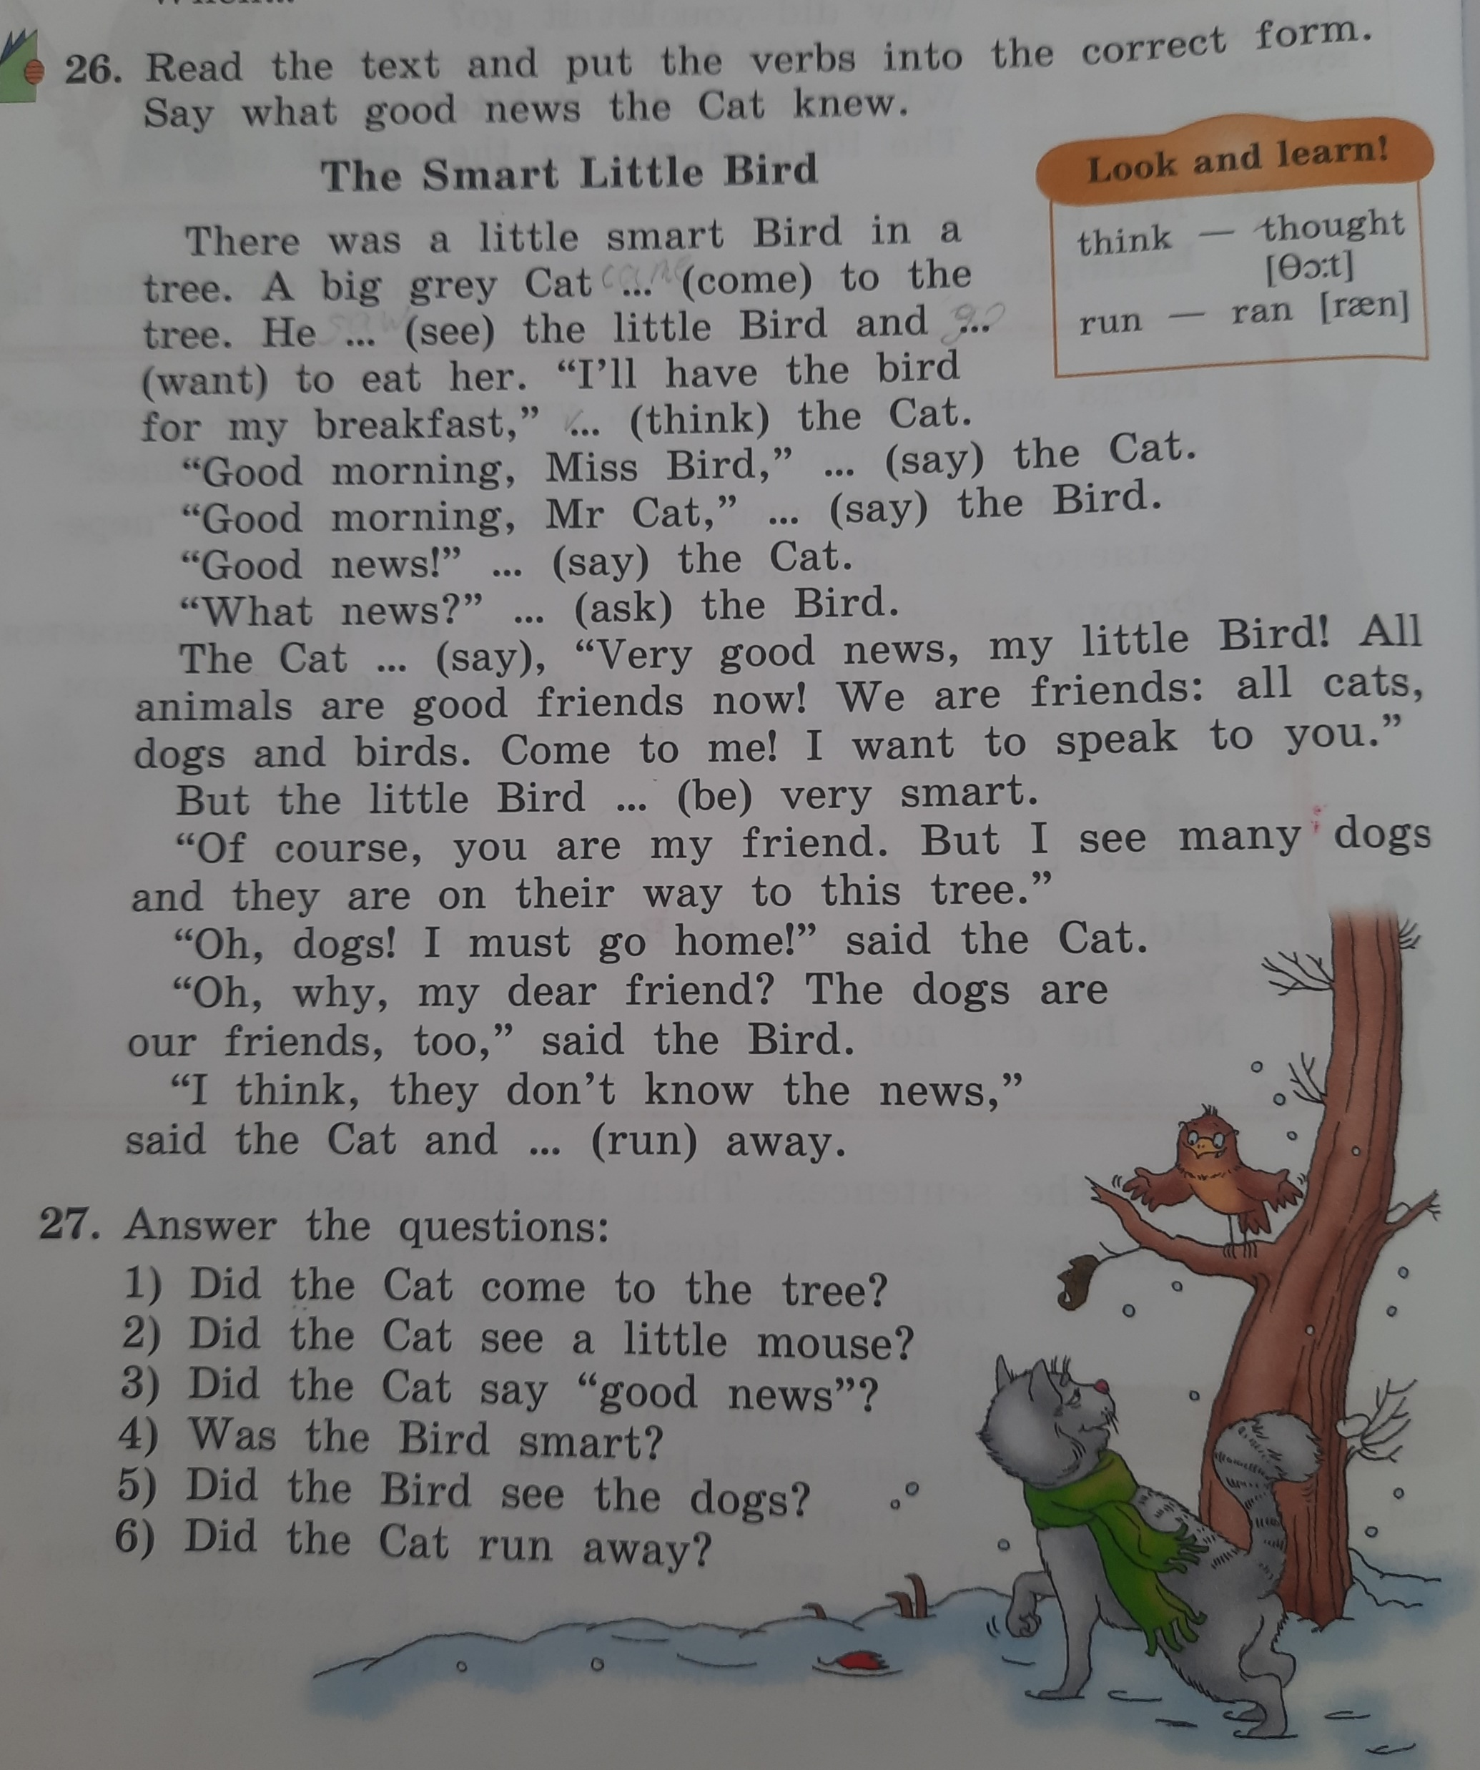
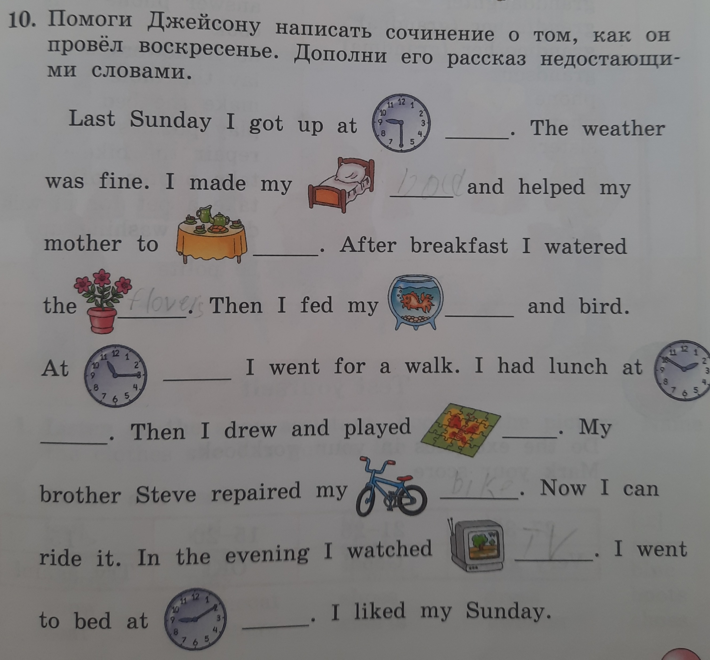
«Восстановление/ заполнение пропусков»

Slide 36
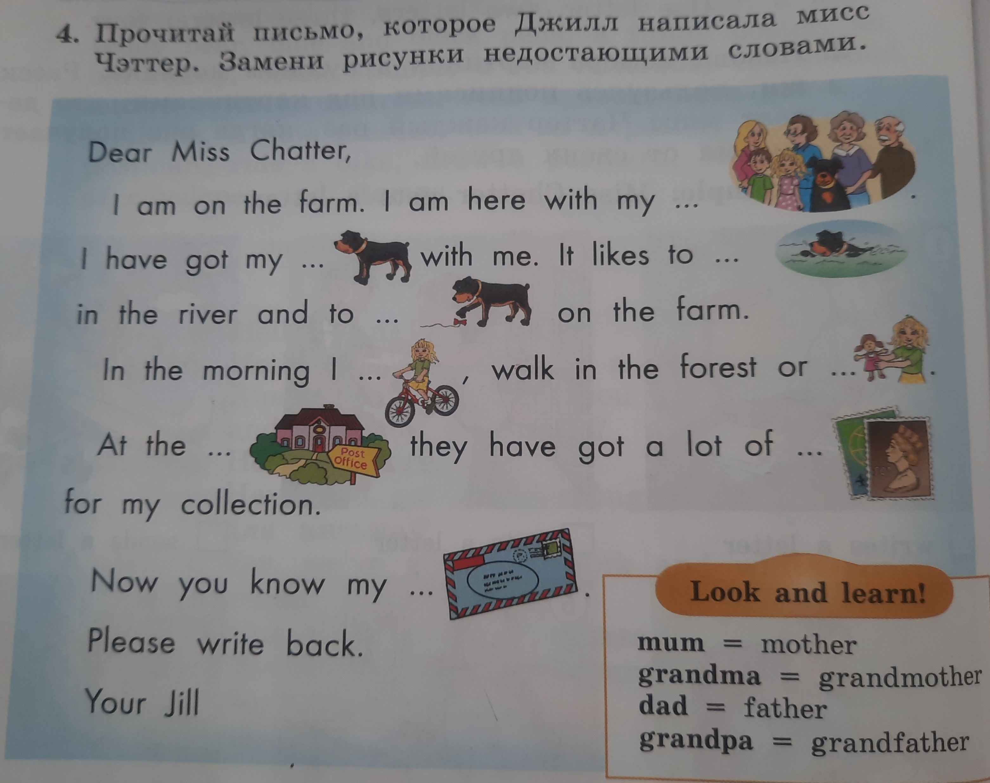
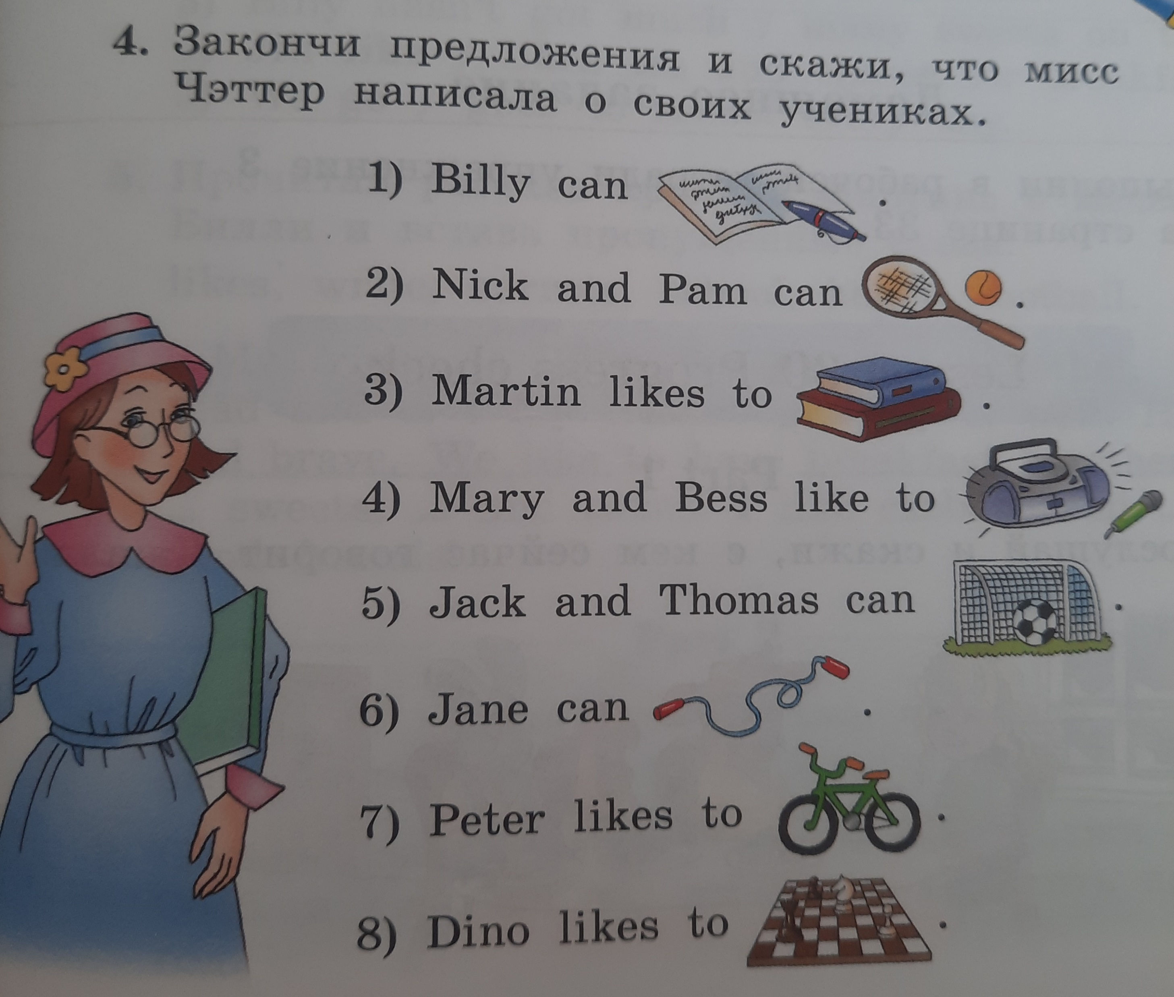
«Работа со словарем»

Slide 37
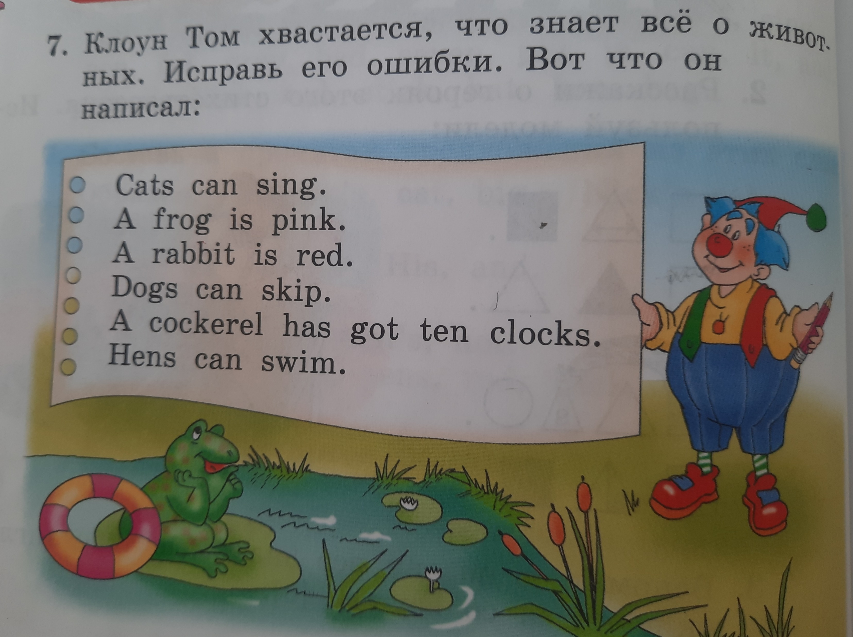
«Ошибки»

Slide 38
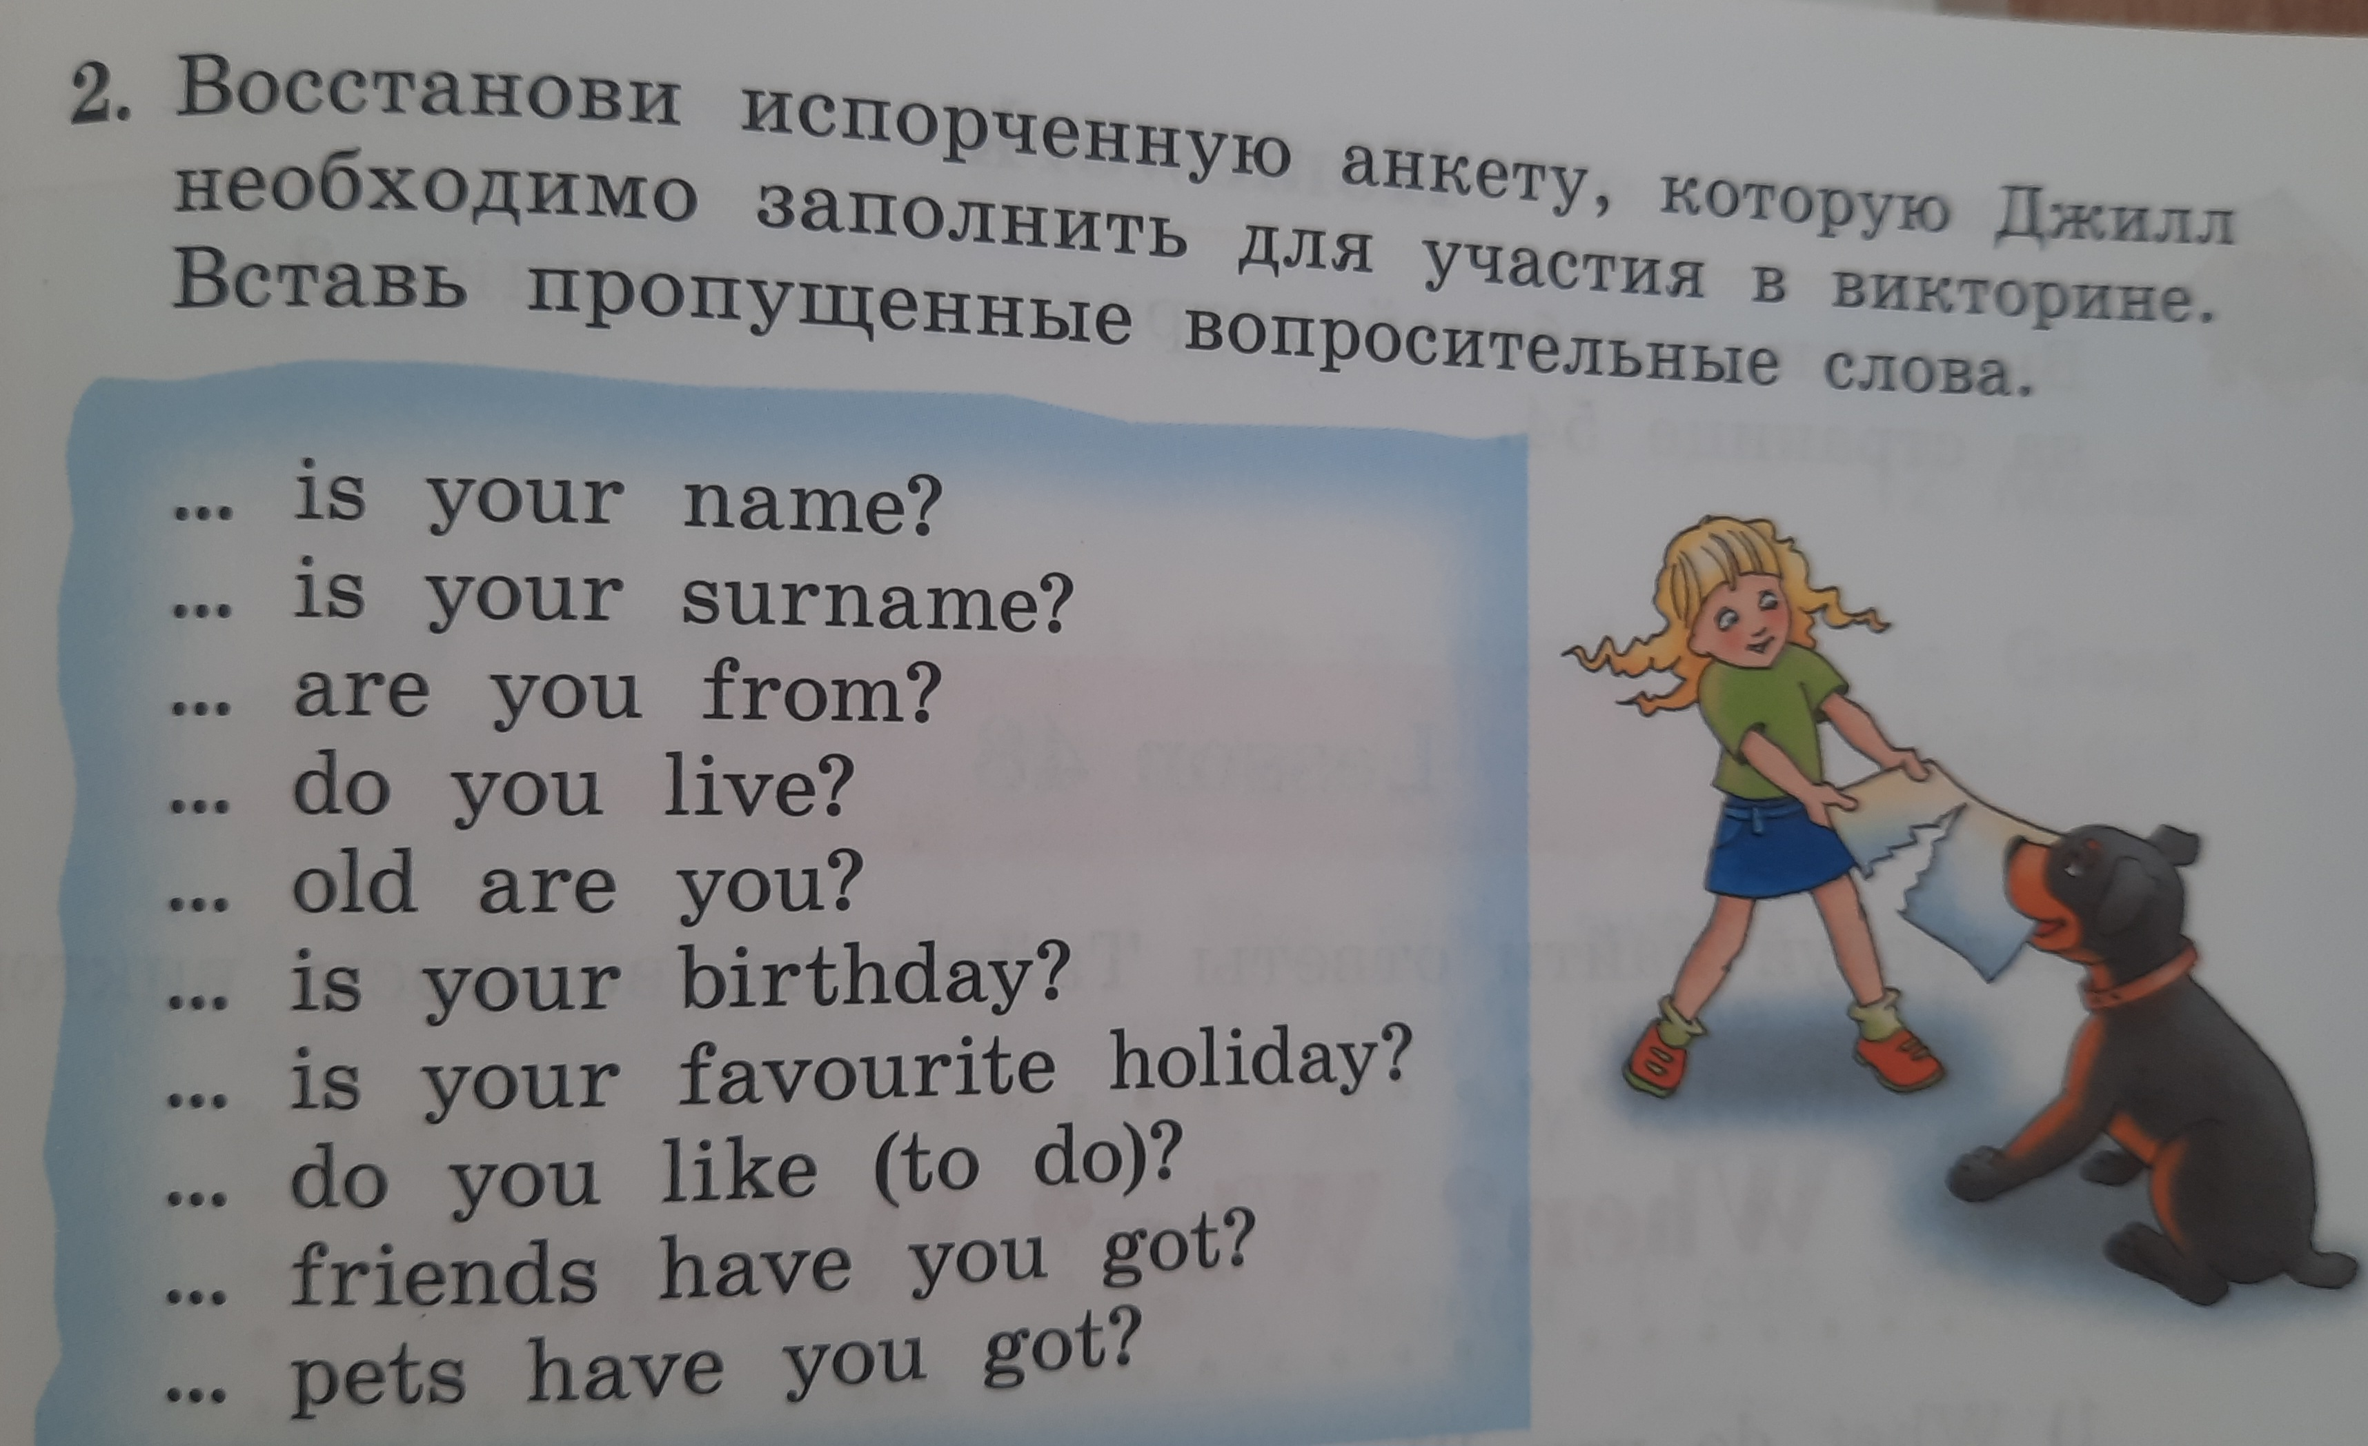
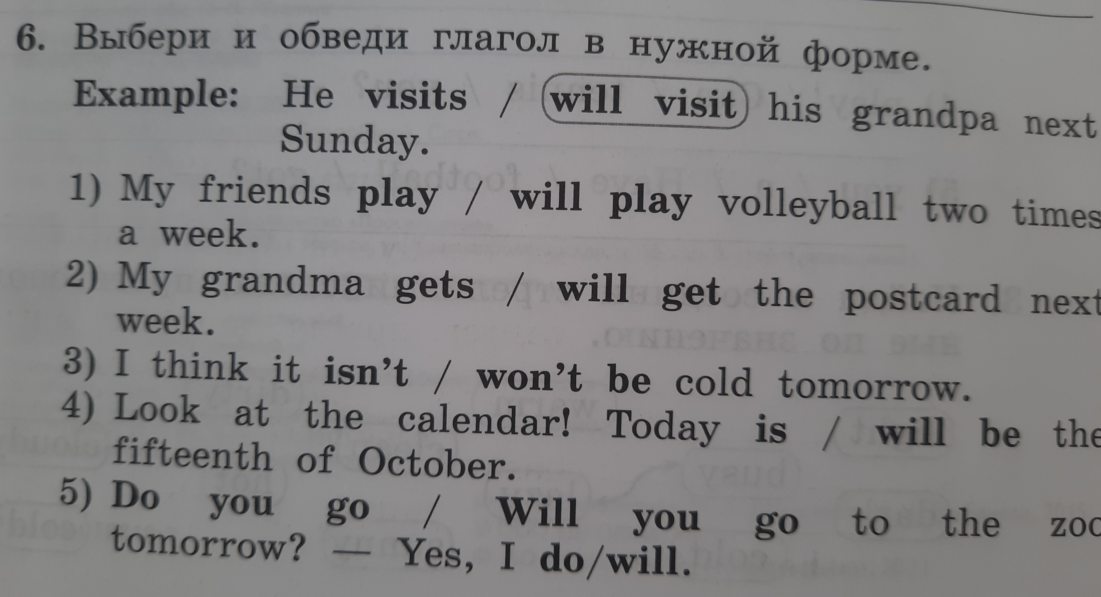
«Поиск грамматических форм и конструкций»

Slide 39
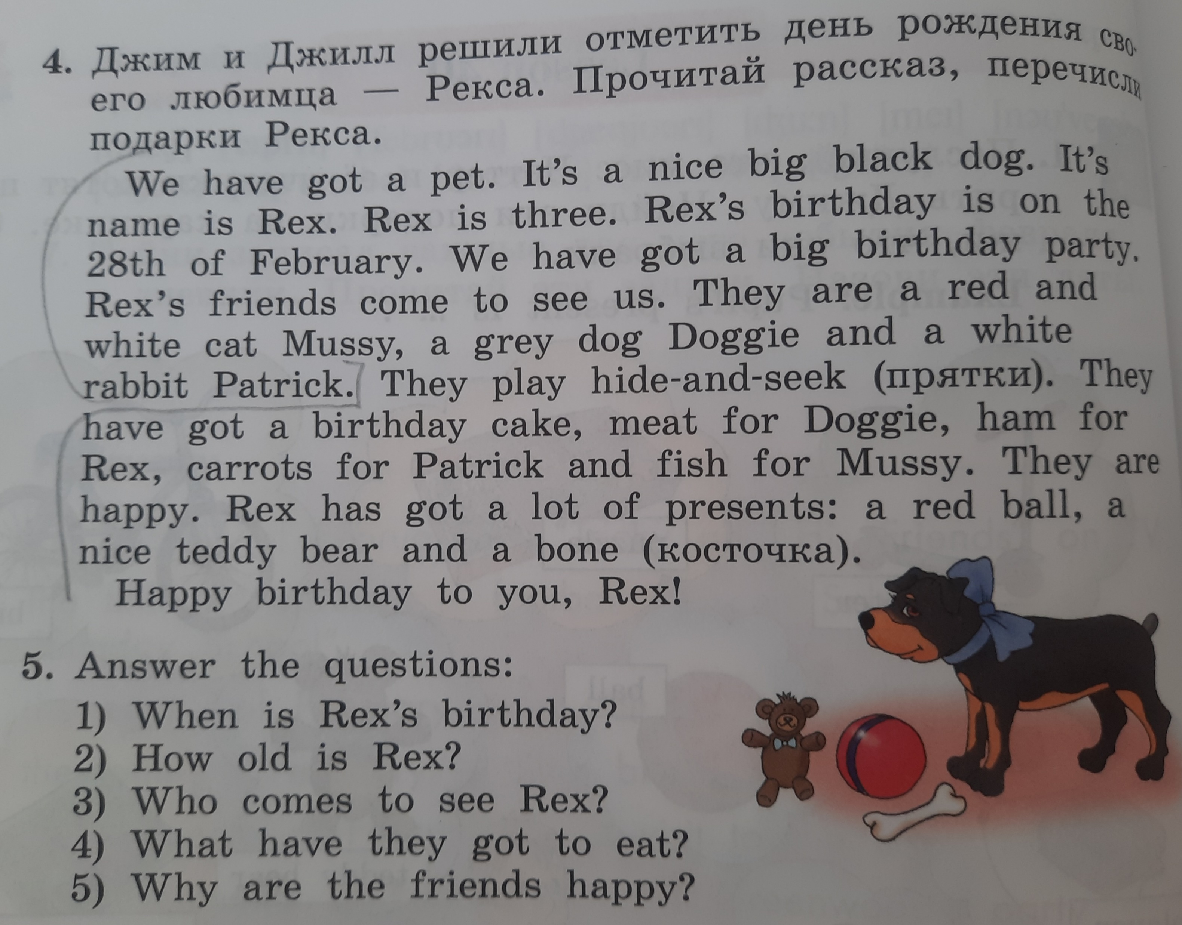
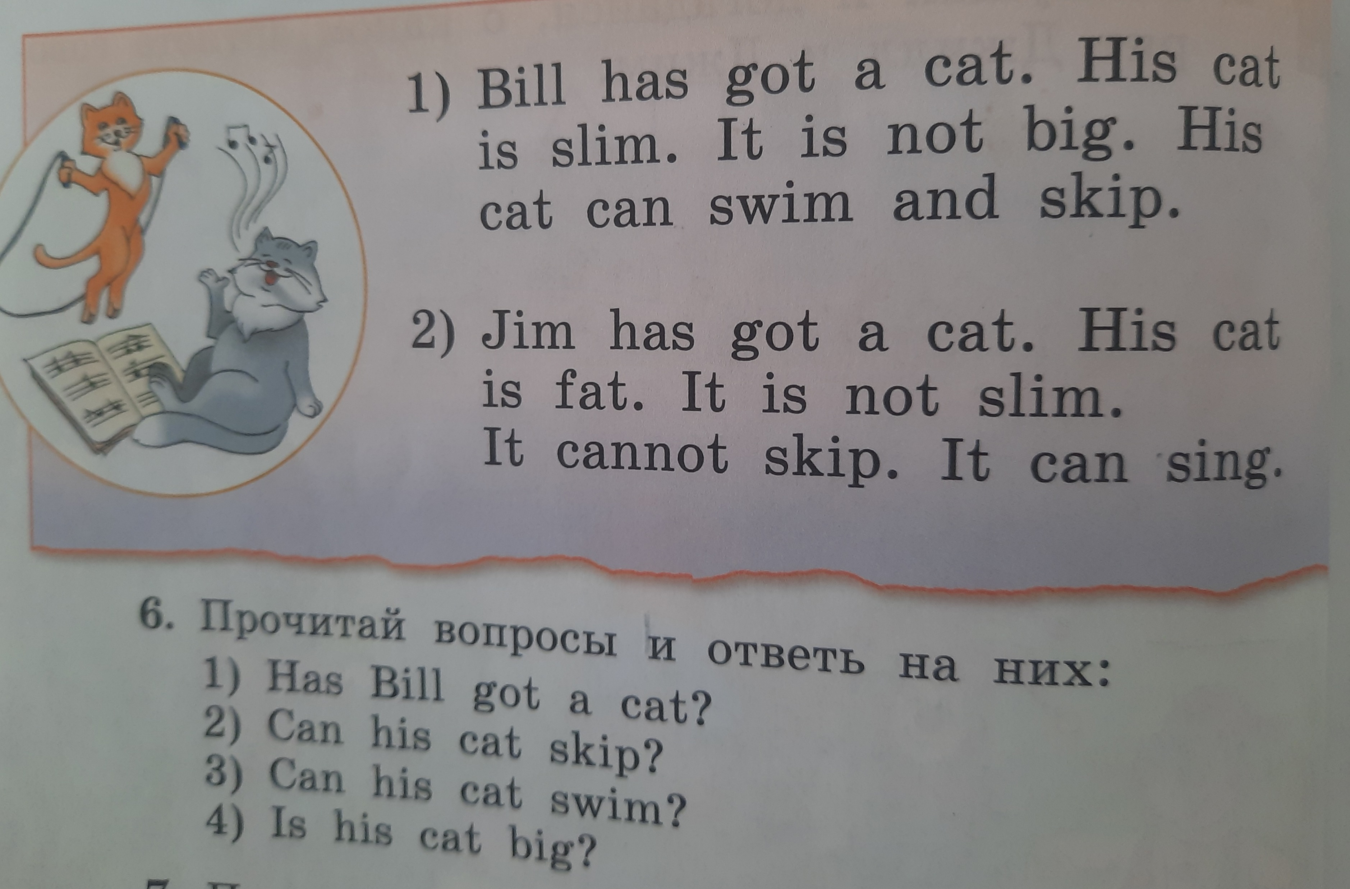
«Ответы на вопросы»

Slide 40
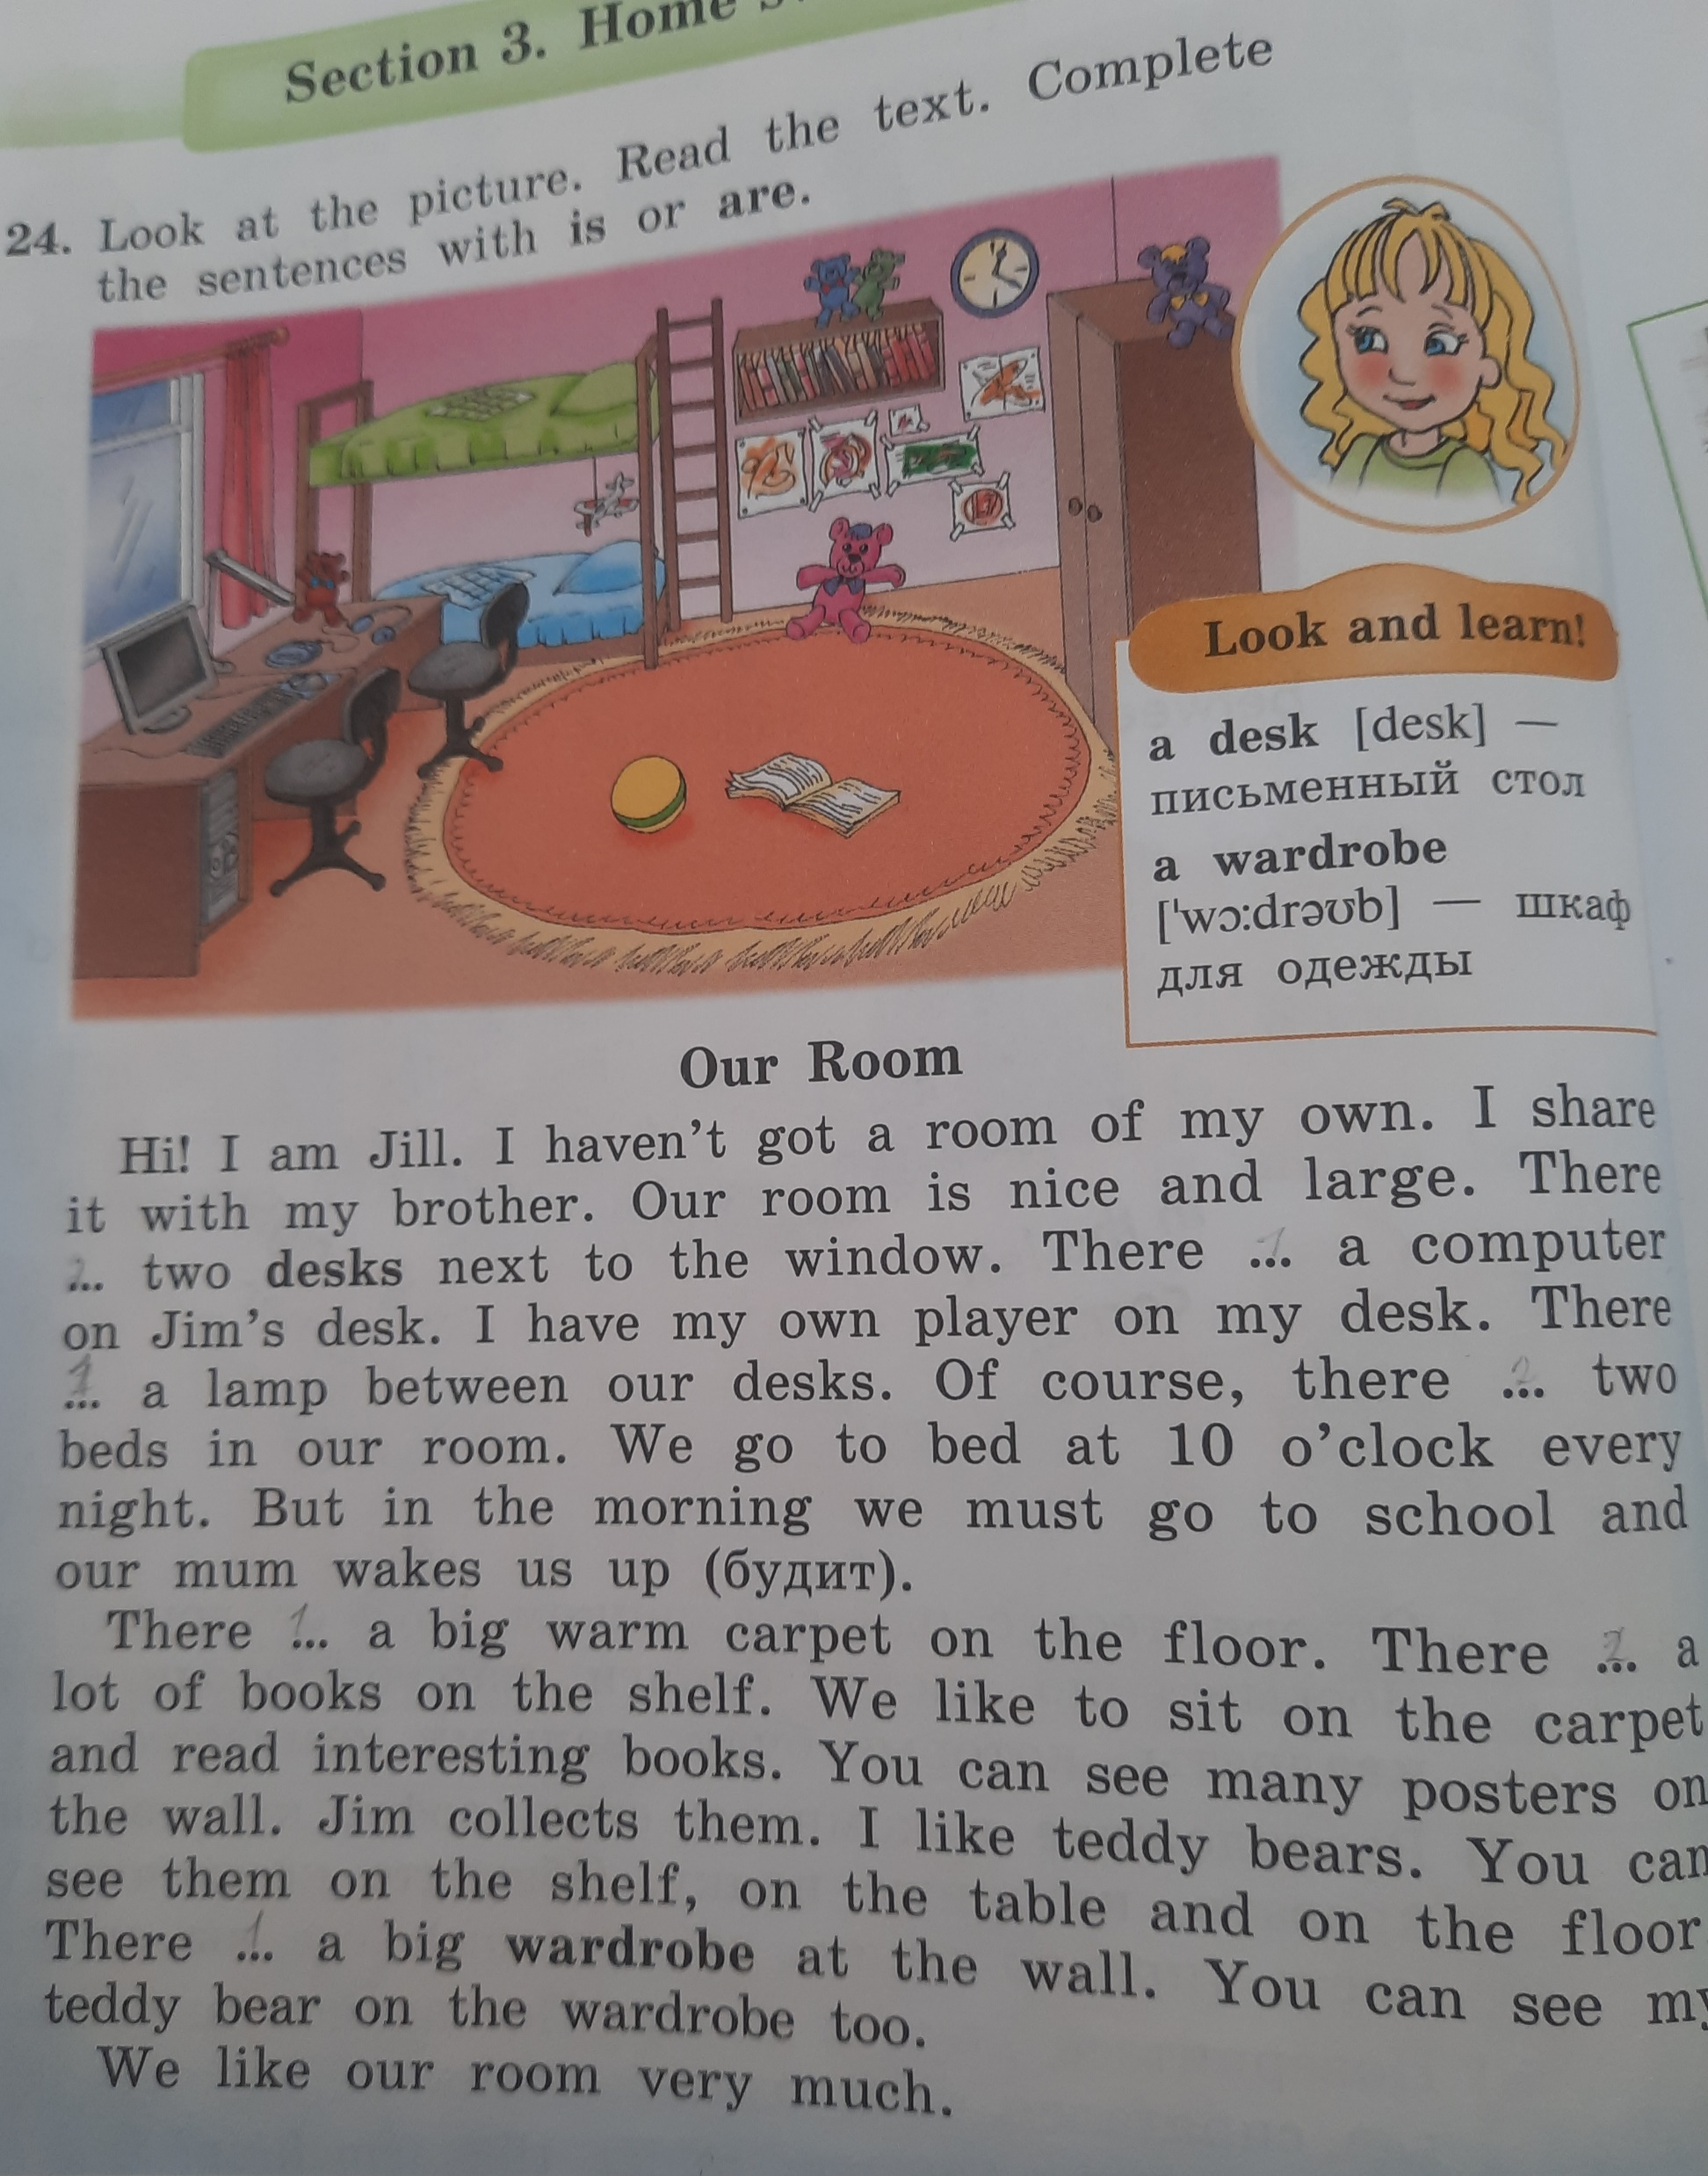
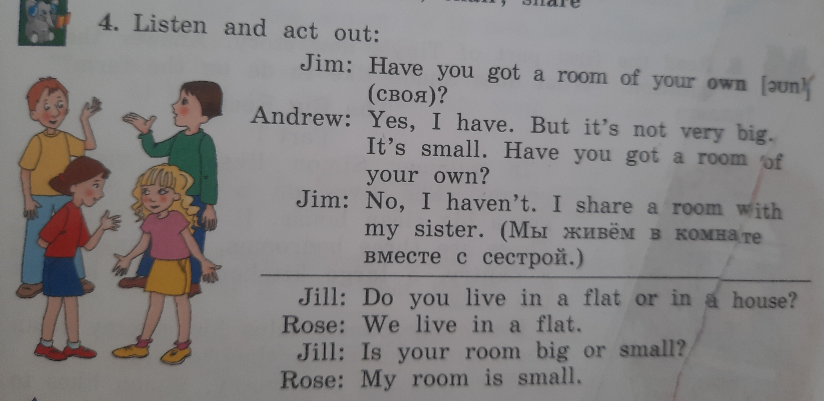
«Слушаем и читаем»

Slide 41
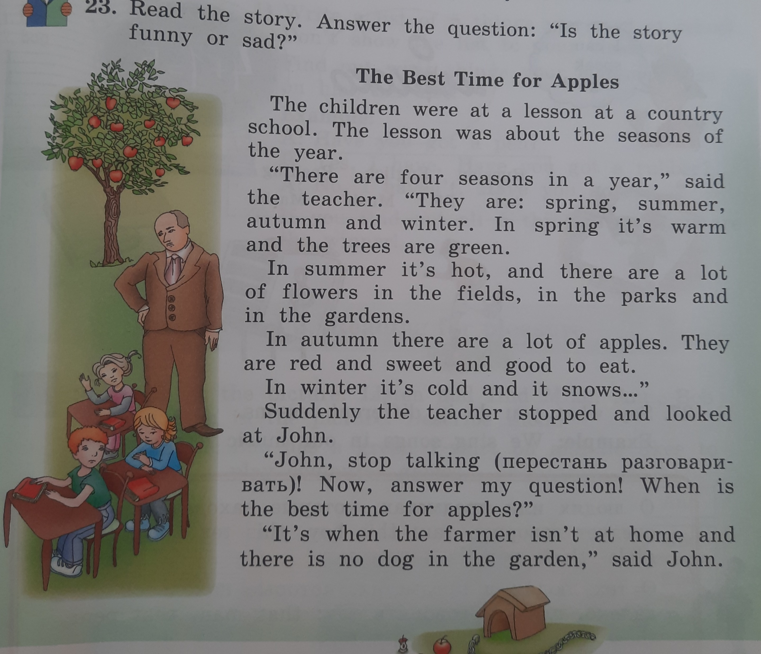
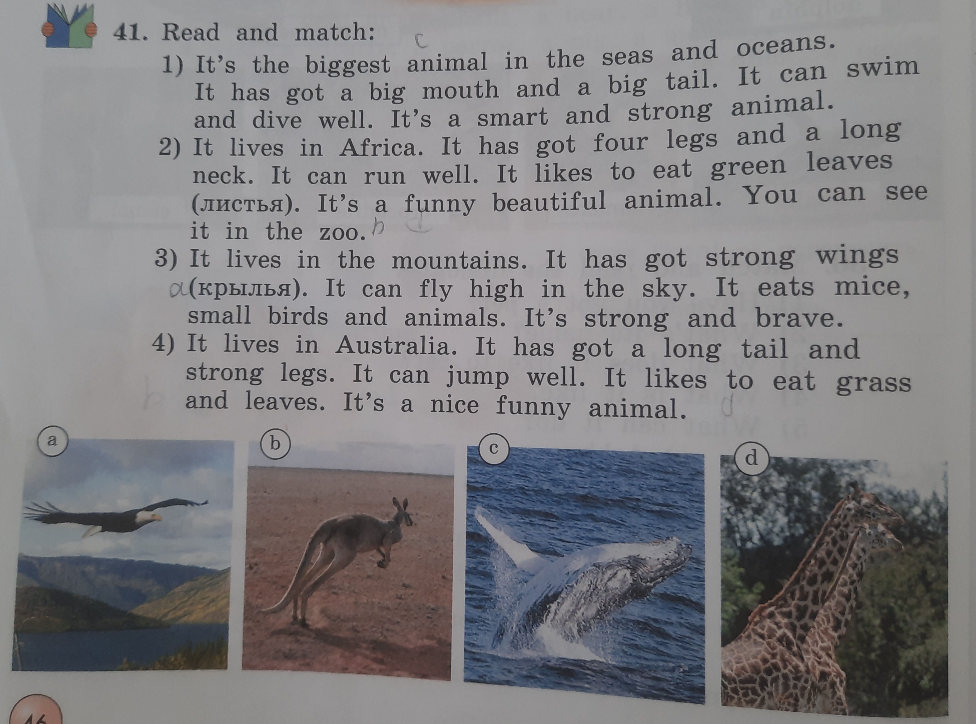
«Ассоциации»

Slide 42
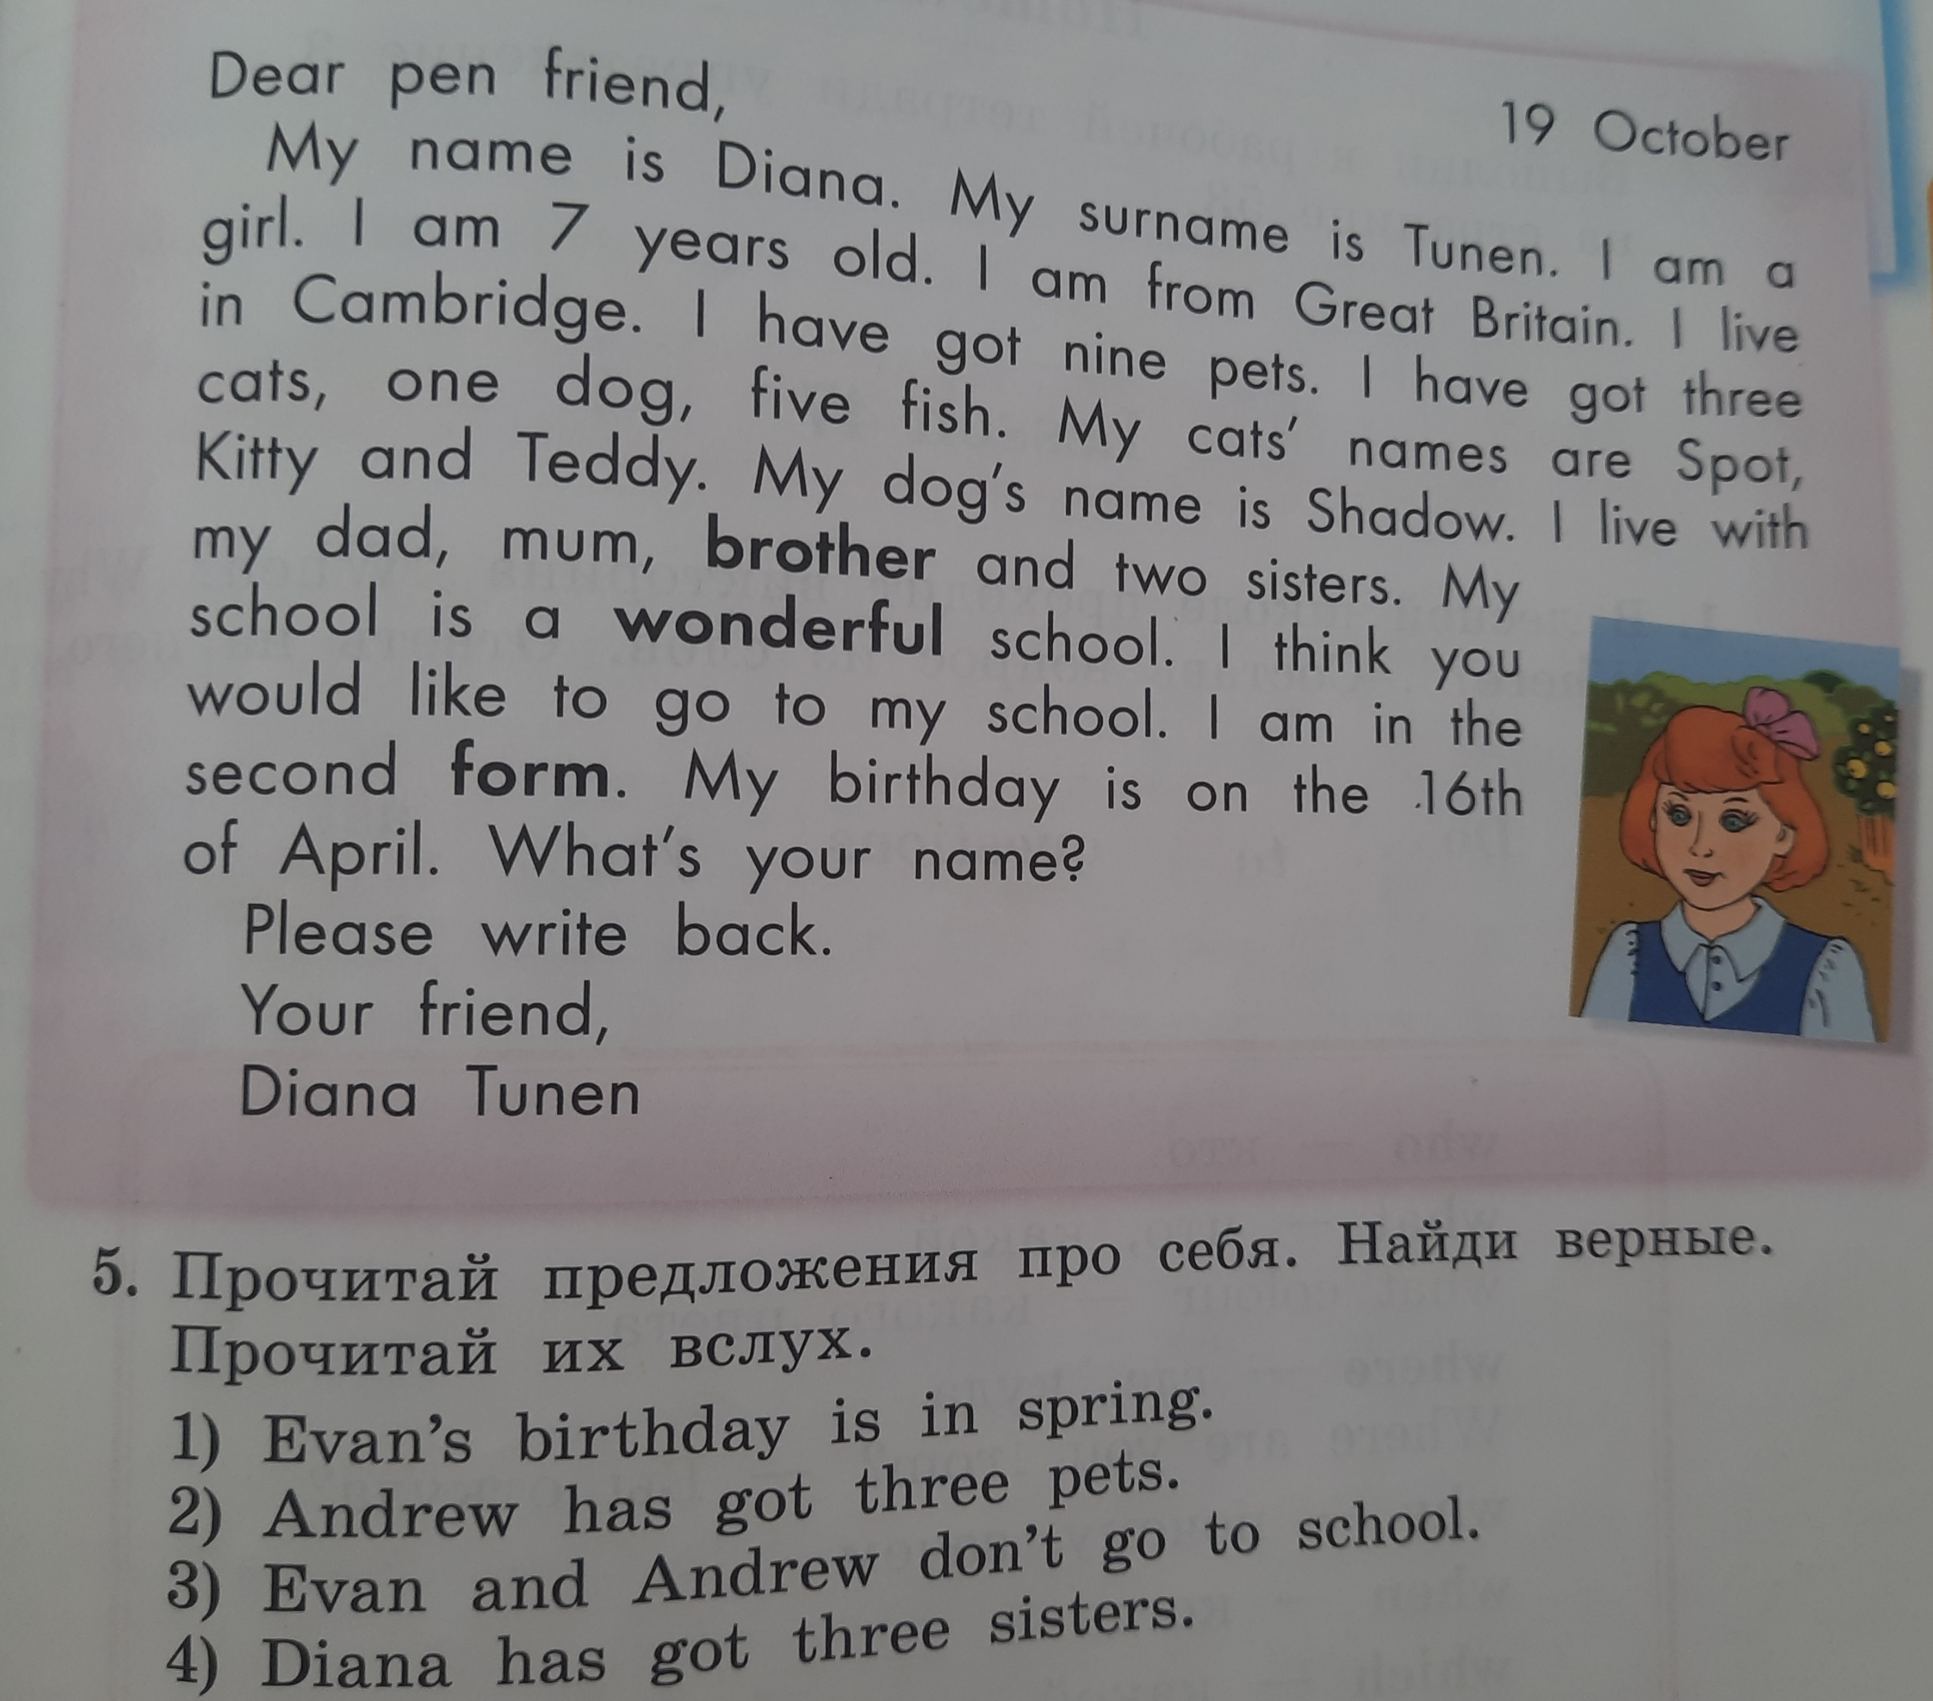
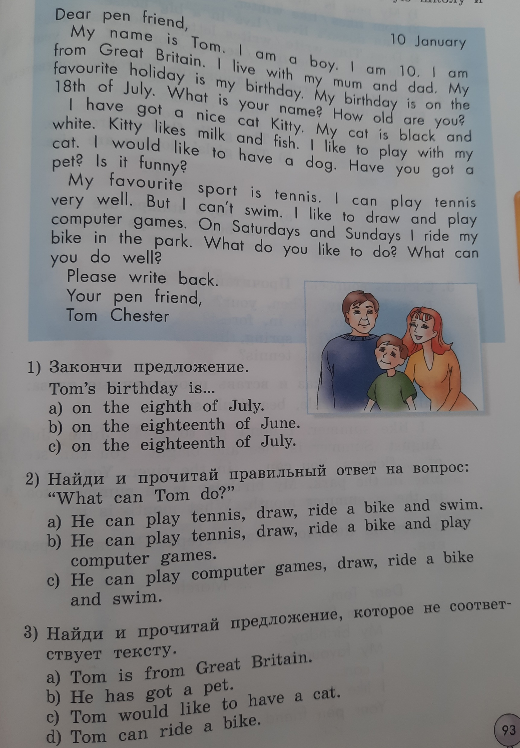
«Правильно/неправильно»

Slide 43
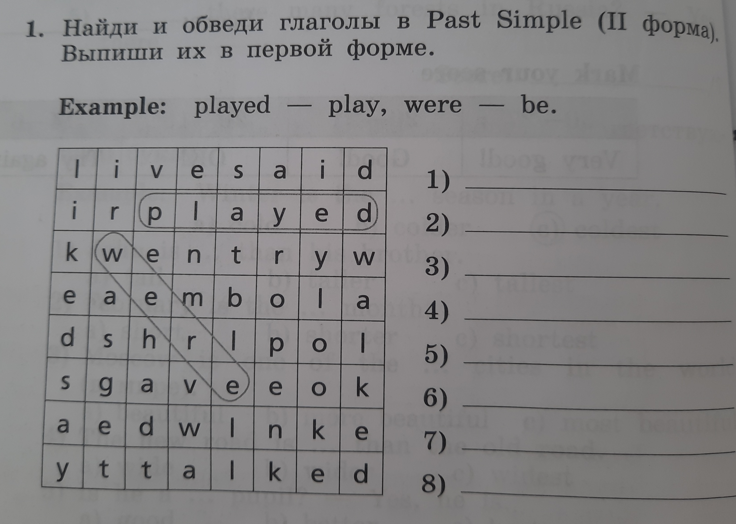
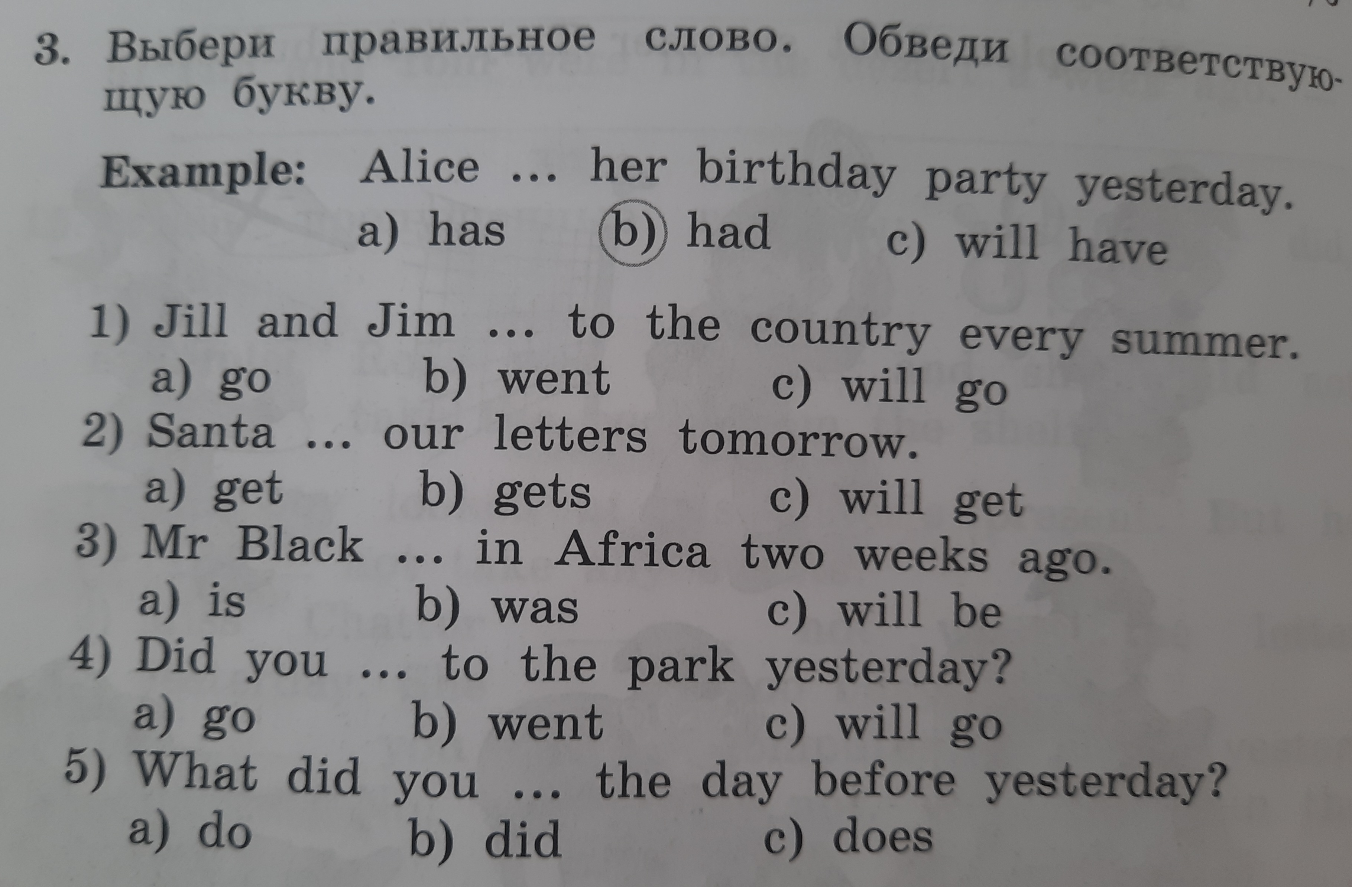
«Сборник упражнений»

Slide 44

«сборник упражнений»

Slide 45


«Логический/хронологический порядок»

Slide 46
В заключение следует сказать, что достичь развития функциональной грамотности в процессе обучения иностранному языку можно различными способами. Отмечено, что При применении заданий для формирования функциональной грамотности, учащиеся с большим интересом учатся и легче преодолевают коммуникативные барьеры в общении.
Развитие функциональной грамотности на уроках иностранного языка действительно расширяет кругозор, формирует мировоззрение и ведет к осознанному обучению, создает мотивацию для выполнения более сложных заданий.

Slide 47
Литература
1. панфилова Е.И. «К вопросу о формировании функциональной грамотности учащихся на уроках английского языка/ концепт: современные научные исследования: актуальные теории и концепции. Выпуск 3.2015 url
2. Блохина С.А., вайсбурд М.И. «Обучение пониманию иноязычного текста при чтении как деятельности» // ияш 1997 № 1,2 с. 23-26
3. https://znanio.ru/media/kreativnoe-myshlenie-v-ramkah-funktsionalnoj-gramotnosti-shkolnikov-2656599
4. https://domodsch1.edumsko.ru/attestation/pisa/post/1206164

